Slide 1


LỚP
12
DIỄN ĐÀN GIÁO VIÊN TOÁN
PPT TIVI
ÔN THI THPTQG
CHUYÊN ĐỀ:
CỘNG TRỪ SỐ PHỨC

Slide 2
PHƯƠNG TRÌNH ĐƯỜNG THẲNG
A
LÝ THUYẾT
B
VÍ DỤ MINH HỌA
1
Nhận biết
2
Thông hiểu
3
Vận dụng
C
BÀI TẬP TỰ LUYỆN

Slide 3

III
A
LÝ THUYẾT
1. Định nghĩa
. Phương trình tham số của đường thẳng $Δ$ đi qua điểm M₀(x₀;y₀;z₀) và có vectơ chỉ phương $\vec{a}=(a_{1};a_{2};a_{3})$,$\vec{a}≠\vec{0}$
$\left\{\begin{aligned}x=x_{0}+a_{1}t \\ y=y_{0}+a_{2}t \\ z=z_{0}+a_{3}t\end{aligned}\right. \left(t∈R\right)$
. Nếu a₁, a₂ , a₃ đều khác không .Phương trình đường thẳng$Δ$ viết dưới dạng chính tắc như sau: $\frac{x−x_{0}}{a_{1}}=\frac{y−y_{0}}{a_{2}}=\frac{z−z_{0}}{a_{3}}$
. Ngoài ra đường thẳng còn có dạng tổng quát là : $\left\{\begin{aligned}A_{1}x+B_{1}y+C_{1}z+D_{1}=0 \\ A_{2}x+B_{2}y+C_{2}z+D_{2}=0\end{aligned}\right.$ với $∀A_{1},B_{1},C_{1},A_{2},B_{2},C_{2}$ thỏa $A_{1}^{2}+B_{1}^{2}+C_{1}^{2}>0$, $A_{2}^{2}+B_{2}^{2}+C_{2}^{2}>0$.
Notes:
Note: hiệu ứng xuất hiện…

Slide 4
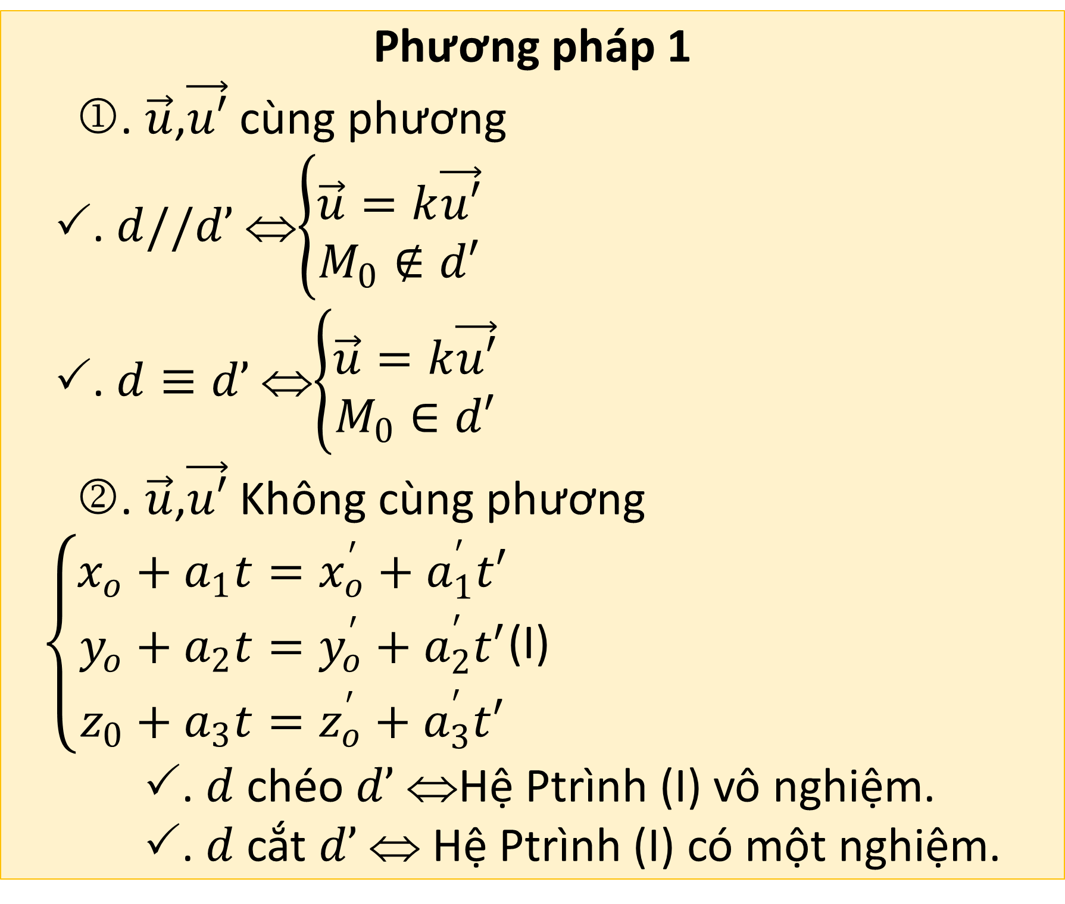
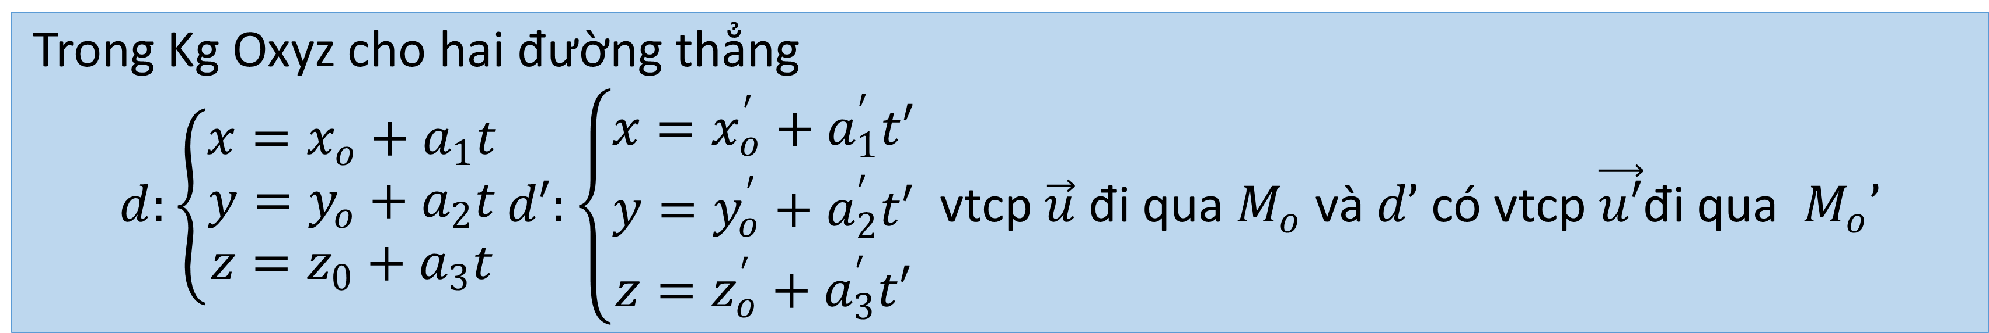

2. Vị trí tương đối của hai đường thẳng:
Trong Kg Oxyz cho hai đường thẳng
$d:\left\{\begin{aligned}x=x_{o}+a_{1}t \\ y=y_{o}+a_{2}t \\ z=z_{0}+a_{3}t\end{aligned}\right.d′:\left\{\begin{aligned}x=x_{o}^{′}+a_{1}^{′}t′ \\ y=y_{o}^{′}+a_{2}^{′}t′ \\ z=z_{o}^{′}+a_{3}^{′}t′\end{aligned}\right.$ vtcp $\vec{u}$ đi qua $M_{o}$ và $d’$ có vtcp $\vec{u′}$đi qua $M_{o}’$
Phương pháp 1
. $\vec{u}$,$\vec{u′}$ cùng phương
. $d//d’$ ⇔$\left\{\begin{aligned}\vec{u}=k\vec{u′} \\ M_{0}∉d′\end{aligned}\right.$
. $d≡d’$ ⇔$\left\{\begin{aligned}\vec{u}=k\vec{u′} \\ M_{0}∈d′\end{aligned}\right.$
. $\vec{u}$,$\vec{u′}$ Không cùng phương
$\left\{\begin{aligned}x_{o}+a_{1}t=x_{o}^{′}+a_{1}^{′}t′ \\ y_{o}+a_{2}t=y_{o}^{′}+a_{2}^{′}t′ \\ z_{0}+a_{3}t=z_{o}^{′}+a_{3}^{′}t′\end{aligned}\right.$(I)
. $d$ chéo $d’$ ⇔Hệ Ptrình (I) vô nghiệm.
. $d$ cắt $d’$ ⇔ Hệ Ptrình (I) có một nghiệm.
Phương pháp 2
. $\left(d\right)//\left(d’\right)$ ⇔ $\left\{\begin{matrix}[\vec{u},\vec{u′}]=\vec{0} \\ M_{o}∉d′\end{matrix}\right.$
. $\left(d\right)≡\left(d’\right)$ ⇔ $\left\{\begin{matrix}[\vec{u},\vec{u′}]=\vec{0} \\ M_{0}∈d′\end{matrix}\right.$
. $\left(d\right)$ cắt $\left(d’\right)$ ⇔ $\left\{\begin{aligned}\left[\vec{u},\vec{u′}\right]≠0 \\ \left[\vec{u},\vec{u′}\right].\vec{M_{o}M_{0}^{′}}=0\end{aligned}\right.$
. $\left(d\right)$ chéo $\left(d’\right)$ ⇔ $\left[\vec{u},\vec{u′}\right].\vec{M_{0}M_{0}^{′}}≠0$

Slide 5


3. Vị trí tương đối của đường thẳng và mặt phẳng
Phương pháp 1
Trong Kg Oxyz cho
$\left(α\right):Ax+By+Cz+D=0$
và $d:\left\{\begin{aligned}x=x_{o}+a_{1}t \\ y=y_{o}+a_{2}t \\ z=z_{0}+a_{3}t\end{aligned}\right.$
Phương trình (1):
$$A\left(x_{0}+a_{1}t\right)+B\left(y_{0}+a_{2}t\right)+C\left(z_{0}+a_{3}t\right)+D=0$$
. P.trình (1) vô nghiệm thì d // (α)
. P.trình (1) có một nghiệm thì d cắt (α)
. P.trình (1) có vô số nghiệm thì $d$ $∈$ (α)
Đặc biệt : ($d$) $⊥$ ($α$) $⇔\vec{a},\vec{n}$ cùng phương
Phương pháp 2
Trong không gian Oxyz cho đường thẳng d qua M(x₀;y₀;z₀) có vtcp
$\vec{a}=(a_{1};a_{2};a_{3})$ và
$\left(α\right):Ax+By+Cz+D=0$ có vtpt $\vec{n}=(A;B;C)$
. (d) cắt (α) ⇔ $\vec{a}.\vec{n}≠0$
. (d) // (α) ⇔ $\left\{\begin{aligned}&\vec{a}.\vec{n}=0 \\ &M∉(α)\end{aligned}\right.$
. (d) nằm trên mp(α)
⇔ $\left\{\begin{aligned}\vec{a}.\vec{n}=0 \\ M∈(α)\end{aligned}\right.$
. Đặc biệt : $\vec{n}=k.\vec{a}⇔d⊥α$

Slide 6

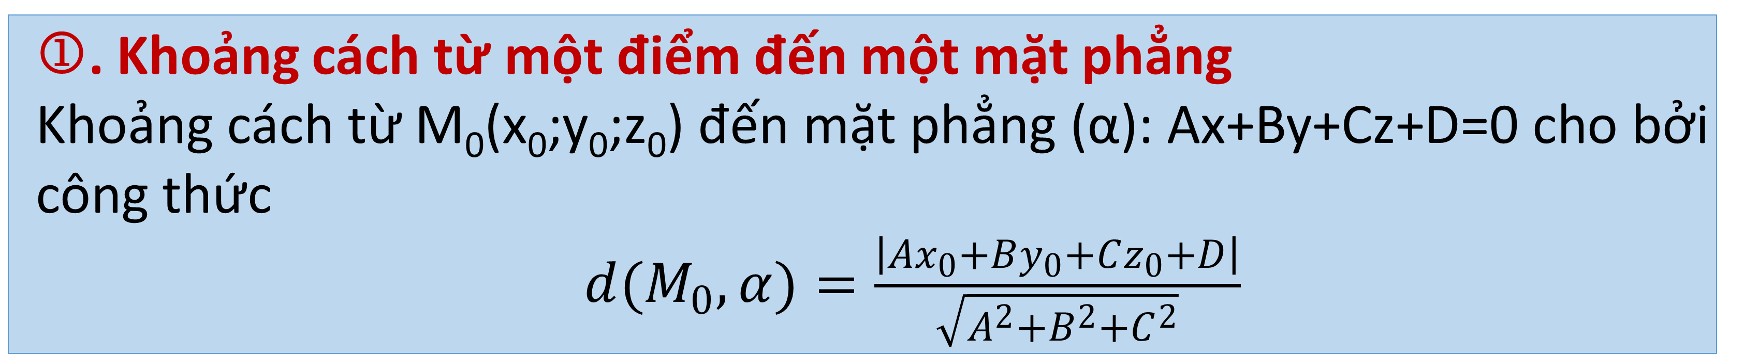

4. Khoảng cách
. Khoảng cách từ một điểm đến một mặt phẳng
Khoảng cách từ M₀(x₀;y₀;z₀) đến mặt phẳng (α): Ax+By+Cz+D=0 cho bởi công thức
$d(M_{0},α)=\frac{\left|{Ax}_{0}+By_{0}+Cz_{0}+D\right|}{\sqrt{A^{2}+B^{2}+C^{2}}}$
Phương pháp 1 :
. Lập ptmp($α$) đi qua M và vuông góc với d.
. Tìm tọa độ giao điểm H của mp($α$) và d
. d(M, d) = MH
Phương pháp 2:
d đi qua M₀ có vtcp $\vec{u}$
$d(M,Δ)=\frac{\left|[\vec{M_{0}M},\vec{u}]\right|}{\left|\vec{u}\right|}$

Slide 7


4. Khoảng cách
.Khoảng cách giữa hai đường thẳng chéo nhau
Phương pháp 1
. d đi qua M(x₀;y₀;z₀);
có vtcp $\vec{a}=(a_{1};a_{2};a_{3})$
.d’qua M’(x’₀;y’₀;z’₀) ;
vtcp $\vec{a′}=(a′_{1};a′_{2};a′_{3})$
. Lập ptmp($α$) chứa d và song song với d’
d(d,d’) = d(M’,($α$))
Phương pháp 2
. d đi qua M(x₀;y₀;z₀);
có vtcp $\vec{a}=(a_{1};a_{2};a_{3})$
. d’qua M’(x’₀;y’₀;z’₀) ;
có vtcp $\vec{a′}=(a′_{1};a′_{2};a′_{3}$
Khi đó: $d(Δ,Δ′)=\frac{\left|[\vec{a},\vec{a′}].\vec{MM′}\right|}{\left|[\vec{a},\vec{a′}]\right|}=\frac{V_{hop}}{S_{day}}$

Slide 8

5. Góc
. Góc giữa hai đường thẳng
. (Δ) đi qua M(x₀;y₀;z₀) có VTCP $\vec{a}=(a_{1};a_{2};a_{3})$
. (Δ’) đi qua M’(x’₀;y’₀;z’₀) có VTCP $\vec{a′}=(a′_{1};a′_{2};a′_{3})$
$$\text{c}\text{os}φ=\left|\text{c}\text{os}(\vec{a},\vec{a′})\right|=\frac{\left|\vec{a}.\vec{a′}\right|}{\left|\vec{a}\right|.\left|\vec{a′}\right|}=\frac{\left|a_{1}.a′_{1}+a_{2}.a′_{2}+a_{3}.a′_{3}\right|}{\sqrt{a_{1}^{2}+a_{2}^{2}+a_{3}^{2}}.\sqrt{a′_{1}^{2}+a′_{2}^{2}+a′_{3}^{2}}}$$
. Góc giữa đường thẳng và mặt phẳng:
Góc giữa đường thẳng và mặt phẳng
. (Δ) đi qua M₀ có VTCP $\vec{a}$, mp(α) có VTPT $\vec{n}=(A;B;C)$
. Gọi $φ$ là góc hợp bởi (Δ) và mp(α)
$$\sin{φ}=\left|c\text{os}(\vec{a},\vec{n})\right|=\frac{\left|\text{A}{\text{a}}_{1}\text{+}\text{B}{\text{a}}_{2}\text{+}\text{C}{\text{a}}_{3}\right|}{\sqrt{A^{2}+B^{2}+C^{2}}.\sqrt{a_{1}^{2}+a_{2}^{2}+a_{3}^{2}}}$$

Slide 9

6. DẠNG TOÁN
Dạng : Viết phương trình tham số và phương trình chính tắc của đường thẳng.
. Phương pháp giải:
Bước 1 : Xác định một điểm cố định $M_{0}(x_{0};y_{0};z_{0})$ thuộc$Δ$ .
Bước 2 : Xác định một vectơ chỉ phương $\vec{a}(a_{1};a_{2};a_{3})$ của$Δ$ .
Bước 3 : Phương trình tham số và phương trình chính tắc của $Δ$ lần lượt có dạng:
$$Δ:\left\{\begin{aligned}x=x_{0}+a_{1}t \\ y=y_{0}+a_{2}t \\ z=z_{0}+a_{3}t\end{aligned}\right. (t∈R)$$
$$Δ:\frac{x−x_{0}}{a_{1}}=\frac{y−y_{0}}{a_{2}}=\frac{z−z_{0}}{a_{3}}$$

Slide 10
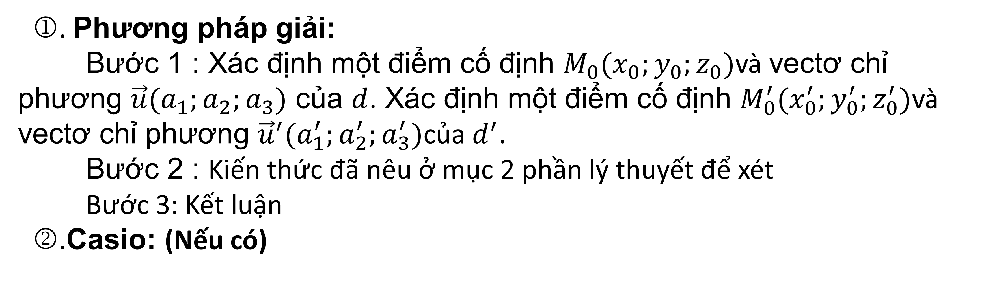
6. DẠNG TOÁN
Dạng 2: Xét vị trí tương đối giữa hai đường
. Phương pháp giải:
Bước 1 : Xác định một điểm cố định $M_{0}(x_{0};y_{0};z_{0})$và vectơ chỉ phương $\vec{u}(a_{1};a_{2};a_{3})$ của $d$. Xác định một điểm cố định $M_{0}^{′}(x_{0}^{′};y_{0}^{′};z_{0}^{′})$và vectơ chỉ phương ${\vec{u}}^{′}(a_{1}^{′};a_{2}^{′};a_{3}^{′})$của $d^{′}$.
Bước 2 : Kiến thức đã nêu ở mục 2 phần lý thuyết để xét
Bước 3: Kết luận
.Casio: (Nếu có)

Slide 11
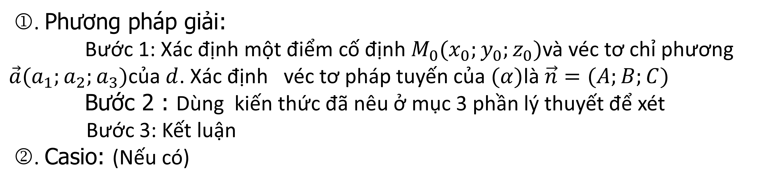
6. DẠNG TOÁN
Dạng : Xét vị trí tương đối giữa đường thẳng d và mặt phẳng(α) .
. Phương pháp giải:
Bước 1: Xác định một điểm cố định $M_{0}(x_{0};y_{0};z_{0})$và véc tơ chỉ phương $\vec{a}(a_{1};a_{2};a_{3})$của $d$. Xác định véc tơ pháp tuyến của $(α)$là $\vec{n}=(A;B;C)$
Bước 2 : Dùng kiến thức đã nêu ở mục 3 phần lý thuyết để xét
Bước 3: Kết luận
. Casio: (Nếu có)

Slide 12
6. DẠNG TOÁN
Dạng : Tính khoảng cách và góc
. Phương pháp giải: Dùng kiến thức mục 4 và 5 trong phần lý thuyết để làm.
. Casio: (Nếu có)

Slide 13
B. VÍ DỤ MINH HỌA
Phần 1. Nhận biết
Câu 1
Câu 2
Câu 3
Câu 4
Câu 5
Câu 6
Câu 7
Câu 8
Câu 9
Câu 10
Câu 11
Câu 12
Câu 13
Câu 14
Câu 15

Slide 14
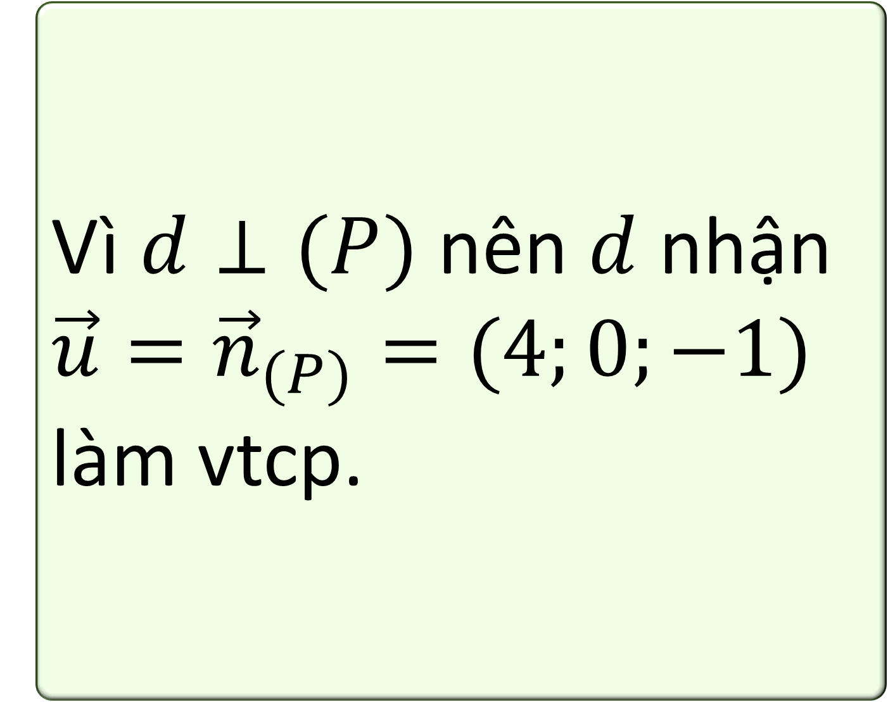

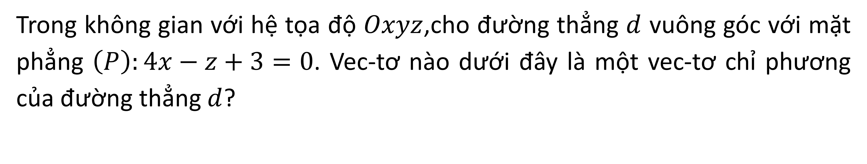



Phần 1. Nhận biết
Câu 1
Trong không gian với hệ tọa độ $Oxyz$,cho đường thẳng $d$ vuông góc với mặt phẳng $\left(P\right):4x−z+3=0$. Vec-tơ nào dưới đây là một vec-tơ chỉ phương của đường thẳng $d$?
$\vec{u}=\left(4; 0; −1\right)$..
Vì $d⊥(P)$ nên $d$ nhận $\vec{u}={\vec{n}}_{(P)}=(4;0;−1)$ làm vtcp.
A
Hướng dẫn
A
B
$\vec{u}=\left(4; −1; 3\right)$.
C
$\vec{u}=\left(4; 1;−1\right)$..
D
$\vec{u}=\left(4; 1; 3\right)$..

Slide 15
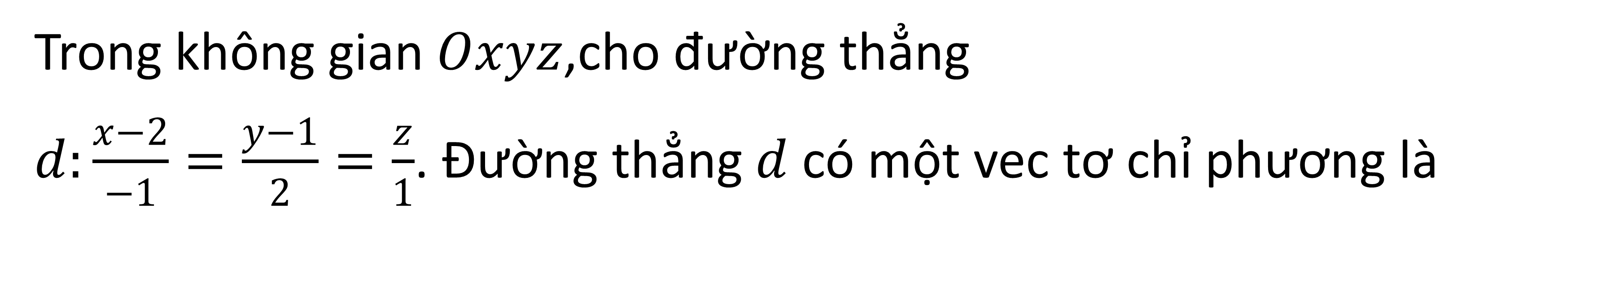




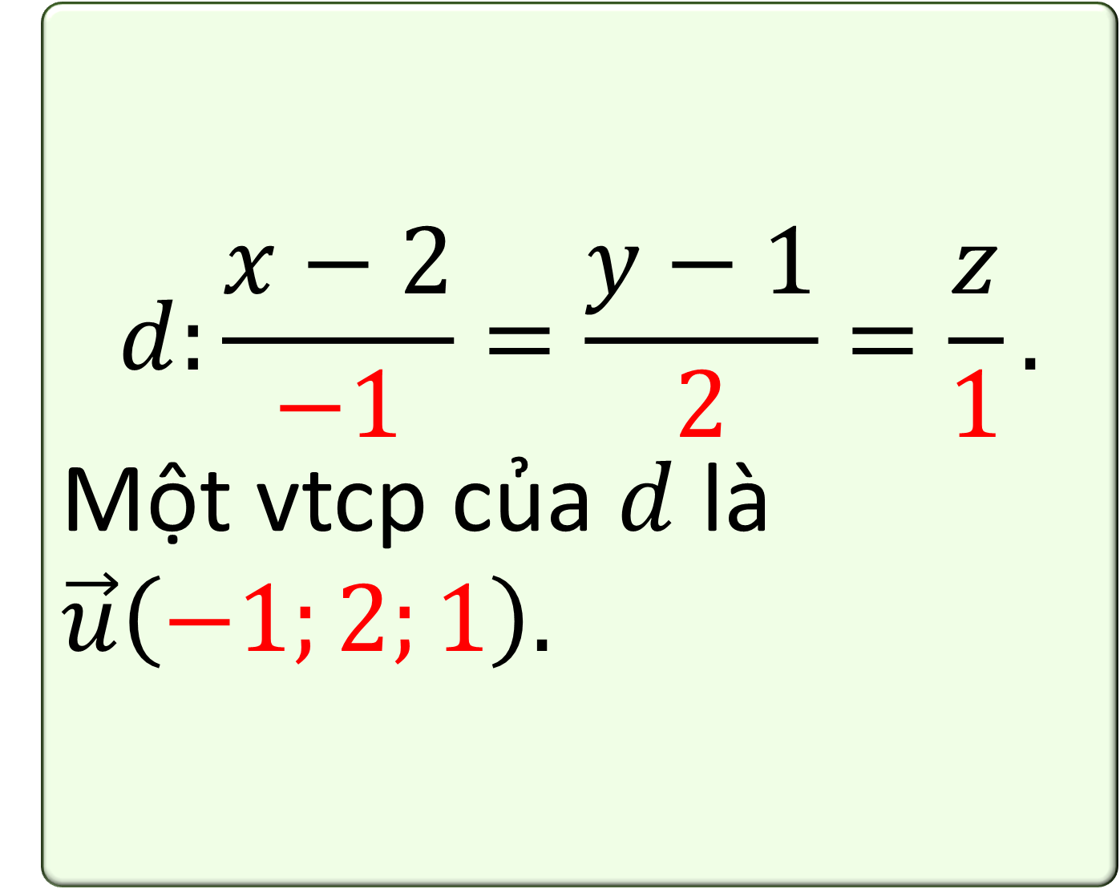
Câu 2
Trong không gian $Oxyz$,cho đường thẳng
$d:\frac{x−2}{−1}=\frac{y−1}{2}=\frac{z}{1}$. Đường thẳng $d$ có một vec tơ chỉ phương là
$$d:\frac{x−2}{−1}=\frac{y−1}{2}=\frac{z}{1}.$$
Một vtcp của $d$ là $\vec{u}\left(−1;2;1\right).$
$\vec{u}=\left(−1; 2; 1\right)$.
Hướng dẫn
A
A
B
$\vec{u}=\left(2; 1; 0\right)$.
C
$\vec{u}=\left(2; 1 ; 1\right)$.
D
$\vec{u}=\left(−1; 2; 0\right)$.

Slide 16
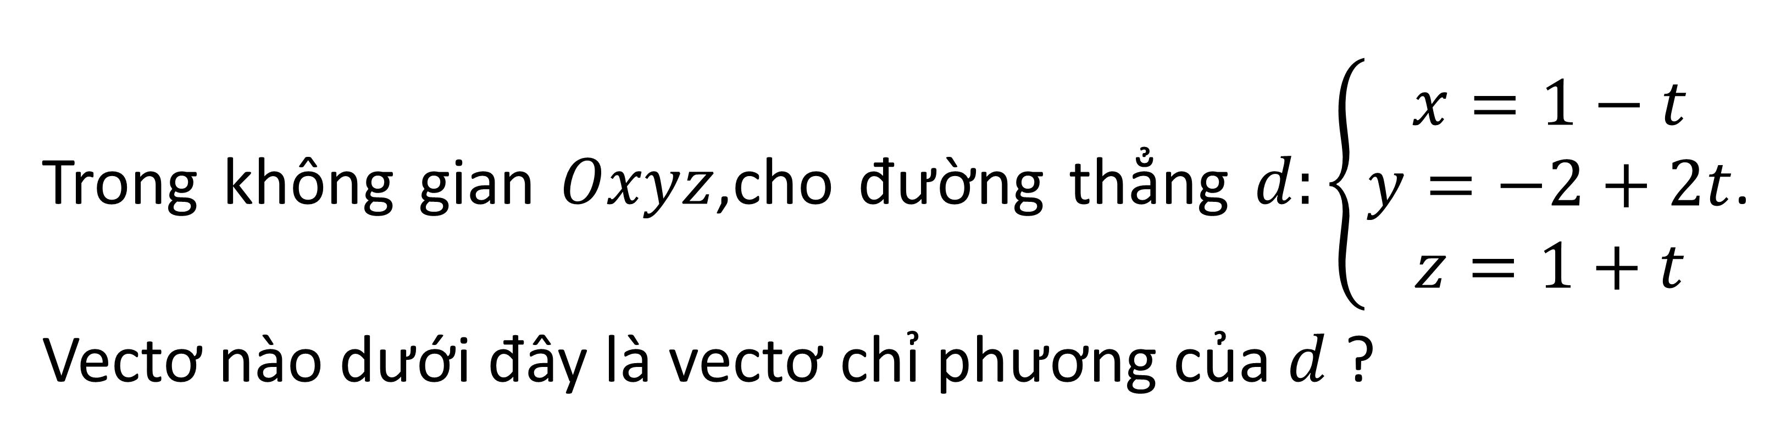




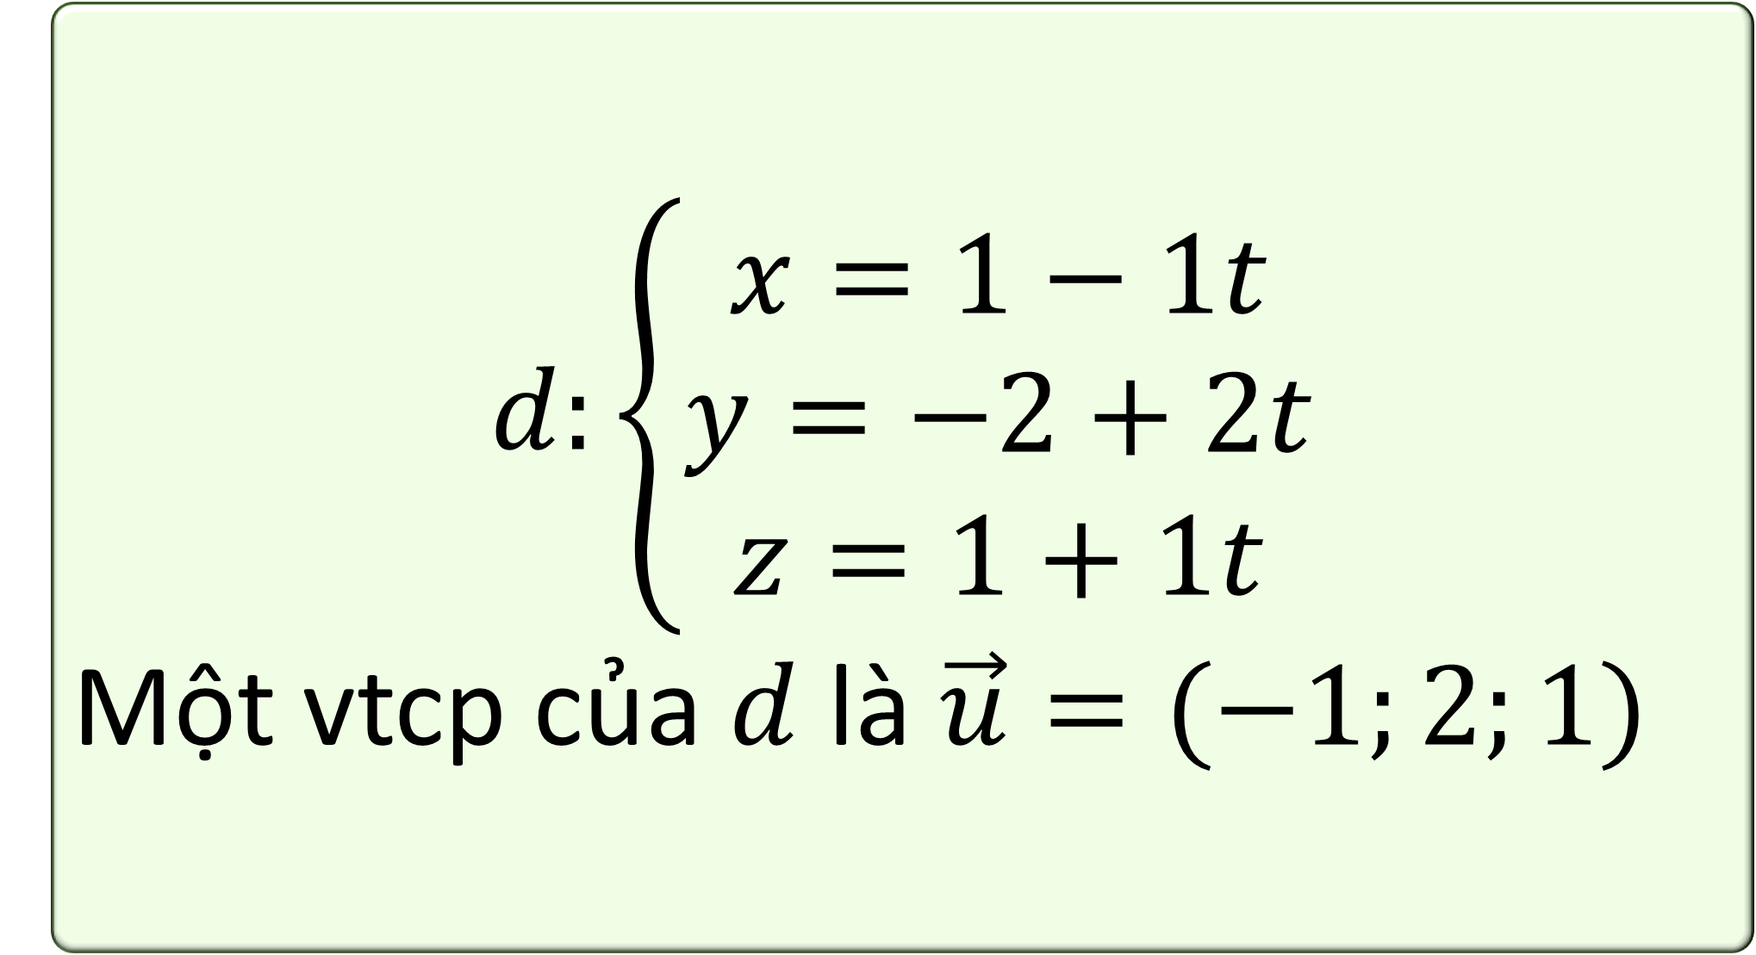
Trong không gian $Oxyz$,cho đường thẳng $d:\left\{\begin{aligned}x=1−t \\ y=−2+2t \\ z=1+t\end{aligned}\right.$. Vectơ nào dưới đây là vectơ chỉ phương của $d$ ?
Câu3
A
$$\vec{u}=\left(1;−2;1\right)$$
B
$$\vec{u}=\left(1;2;1\right)$$
C
D
$$\vec{u}=\left(−1;−2;1\right)$$
D
$$\vec{u}=\left(−1;2;1\right)$$
$$d:\left\{\begin{aligned}x=1−1t \\ y=−2+2t \\ z=1+1t\end{aligned}\right.$$
Một vtcp của $d$ là $\vec{u}=(−1;2;1)$
Hướng dẫn

Slide 17

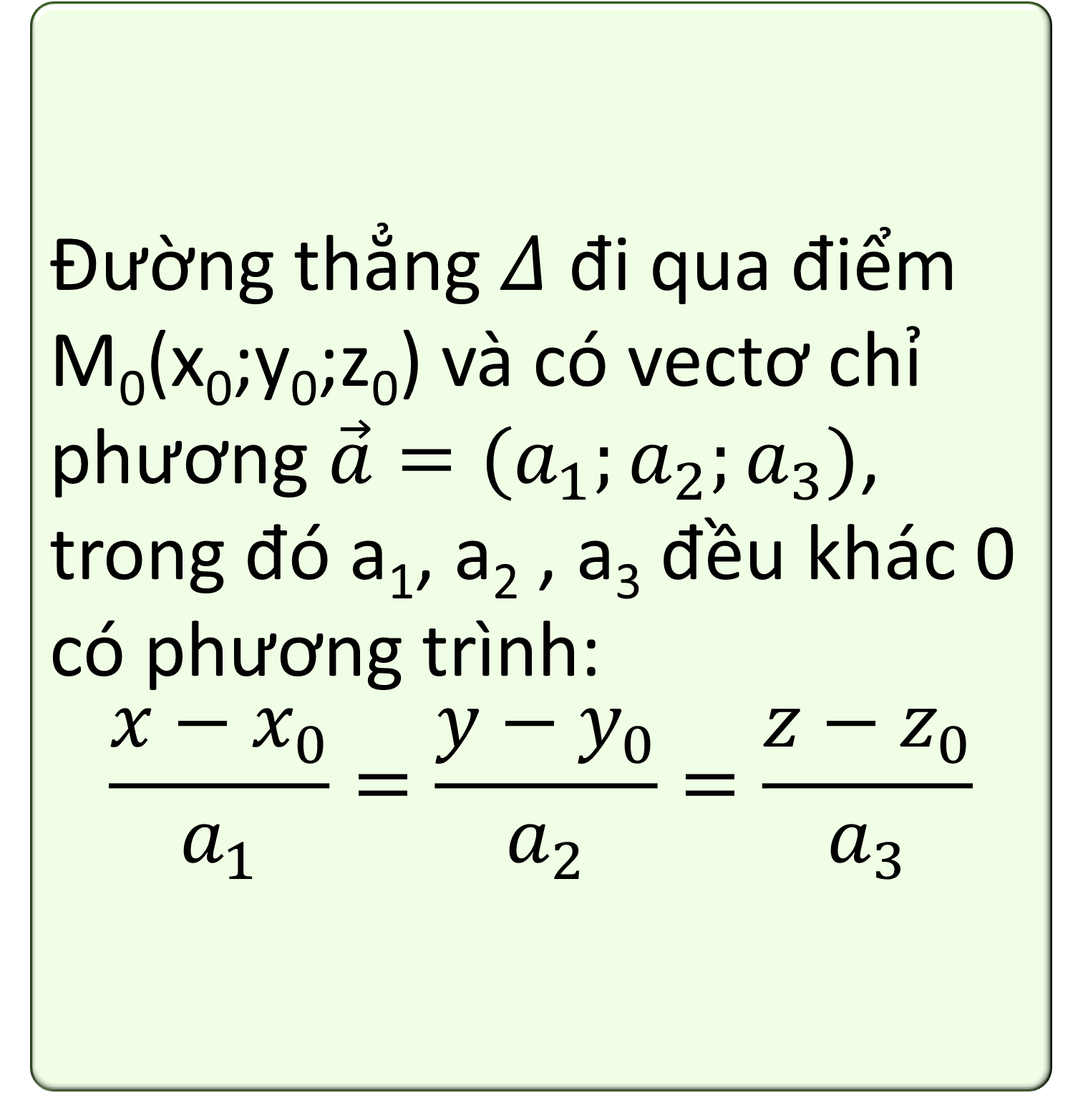



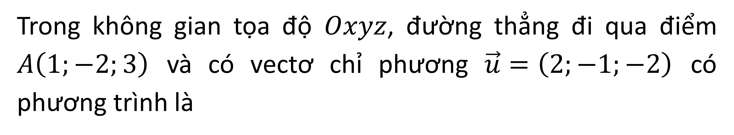
Câu 4
Trong không gian tọa độ $Oxyz$, đường thẳng đi qua điểm $A\left(1;−2;3\right)$ và có vectơ chỉ phương $\vec{u}=\left(2;−1;−2\right)$ có phương trình là
$$\frac{x−1}{2}=\frac{y+2}{−1}=\frac{z−3}{−2}$$
Đường thẳng $Δ$ đi qua điểm M₀(x₀;y₀;z₀) và có vectơ chỉ phương $\vec{a}=(a_{1};a_{2};a_{3})$, trong đó a₁, a₂ , a₃ đều khác 0 có phương trình:
$$\frac{x−x_{0}}{a_{1}}=\frac{y−y_{0}}{a_{2}}=\frac{z−z_{0}}{a_{3}}$$
Hướng dẫn
A
A
$$\frac{x−1}{−2}=\frac{y+2}{−1}=\frac{z−3}{2}$$
B
$$\frac{x−1}{−2}=\frac{y+2}{1}=\frac{z−3}{−2}$$
C
$$\frac{x+1}{2}=\frac{y−2}{−1}=\frac{z+3}{−2}$$
D

Slide 18
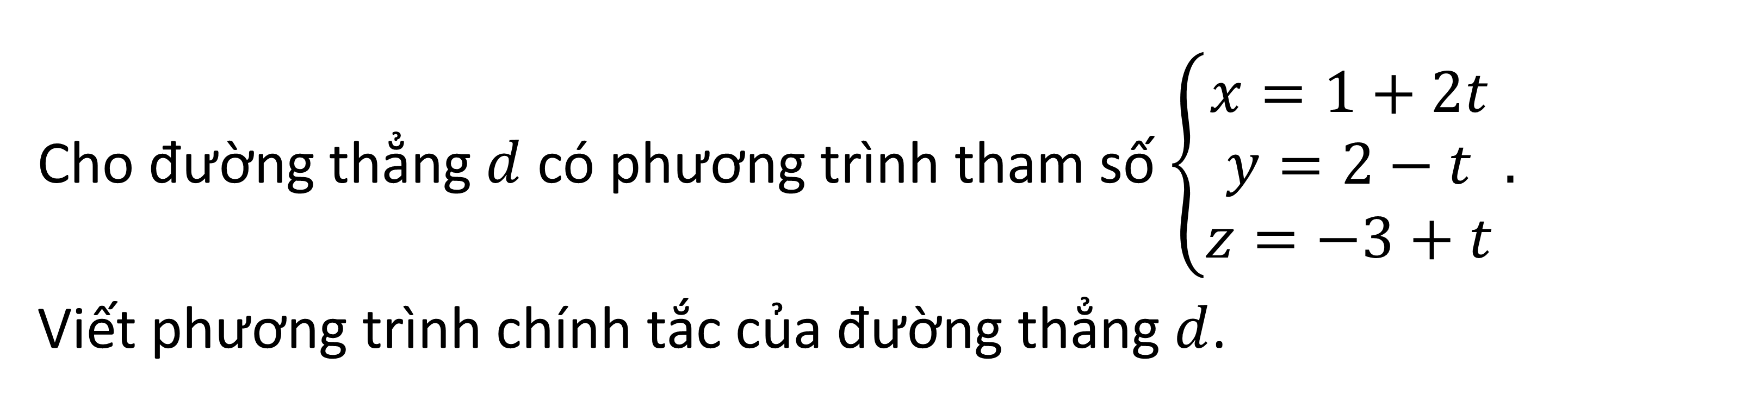




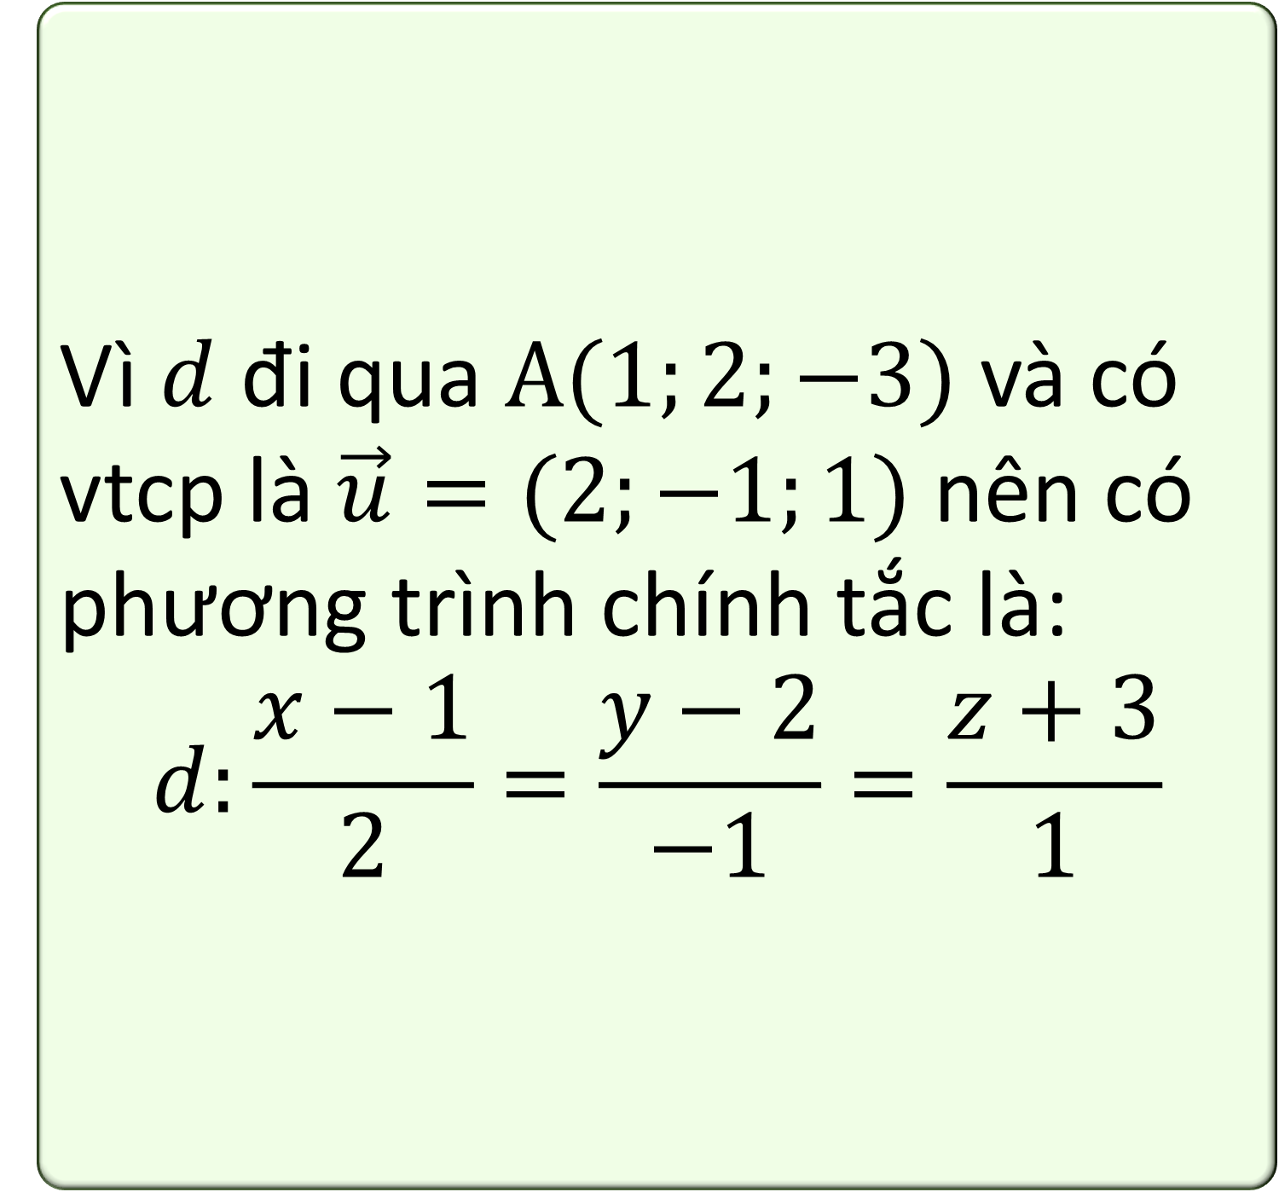
Cho đường thẳng $d$ có phương trình tham số $\left\{\begin{aligned}x=1+2t \\ y=2−t \\ z=−3+t\end{aligned}\right..$
Viết phương trình chính tắc của đường thẳng $d$.
Câu 5
$$d:\frac{x+1}{2}=\frac{y+2}{−1}=\frac{z−3}{1}$$
Vì $d$ đi qua $A(1;2;−3)$ và có vtcp là $\vec{u}=(2;−1;1)$ nên có phương trình chính tắc là:
$$d:\frac{x−1}{2}=\frac{y−2}{−1}=\frac{z+3}{1}$$
A
Hướng dẫn
$$d:\frac{x−1}{2}=\frac{y−2}{−1}=\frac{z+3}{1}$$
B
B
$$d:\frac{x−1}{2}=\frac{y−2}{−1}=\frac{z−3}{1}$$
C
$$d:\frac{x−1}{2}=\frac{y−2}{1}=\frac{z+3}{1}$$
D

Slide 19





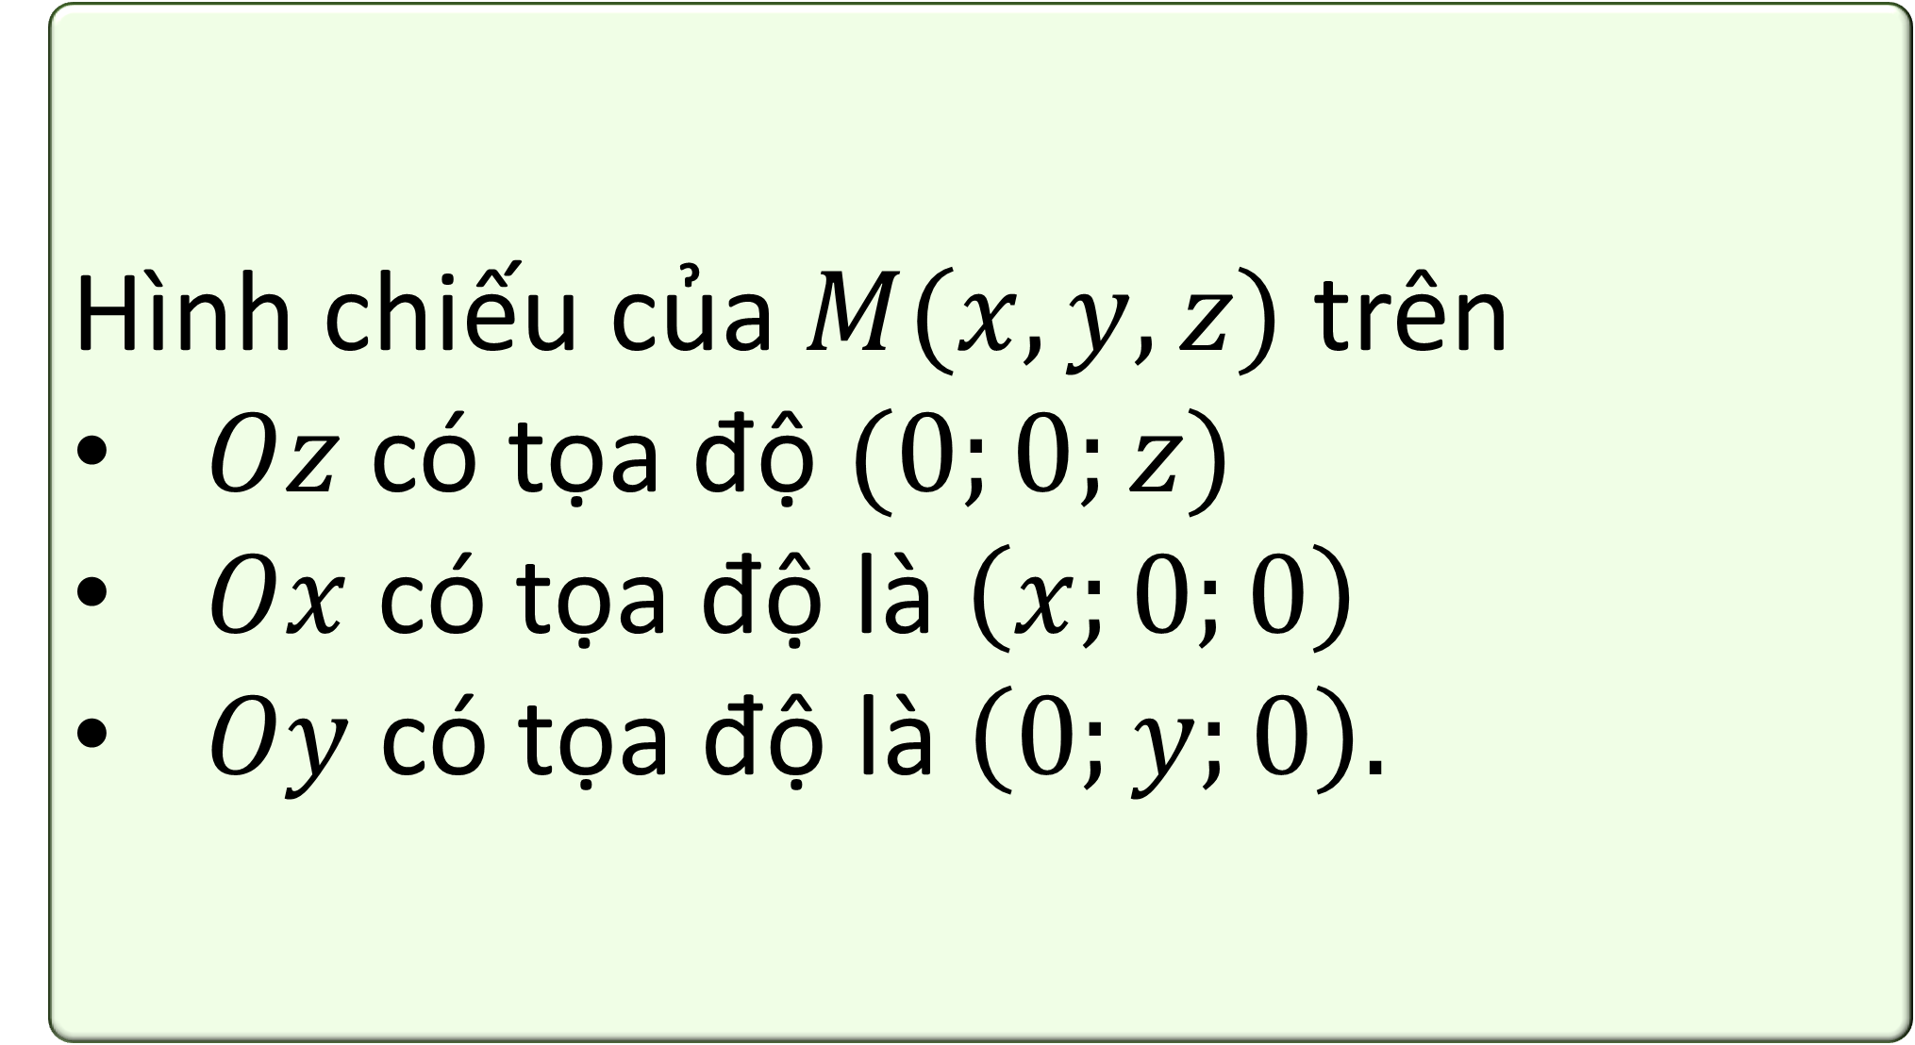
Câu 6
Trong không gian $Oxyz$,cho điểm $M\left(3;2;−1\right)$.
Hình chiếu vuông góc của điểm $M$ lên trục $Oz$ là điểm
A
$$M_{3}\left(3;0;0\right)$$
$$M_{4}\left(0;2;0\right)$$
C
$$M_{1}\left(0;0;−1\right)$$
$$M_{2}\left(3;2;0\right)$$
B
C
D
Hình chiếu của $M(x,y,z)$ trên
$Oz$ có tọa độ $(0;0;z)$
$Ox$ có tọa độ là $\left(x;0;0\right)$
$Oy$ có tọa độ là $\left(0;y;0\right).$
Hướng dẫn

Slide 20

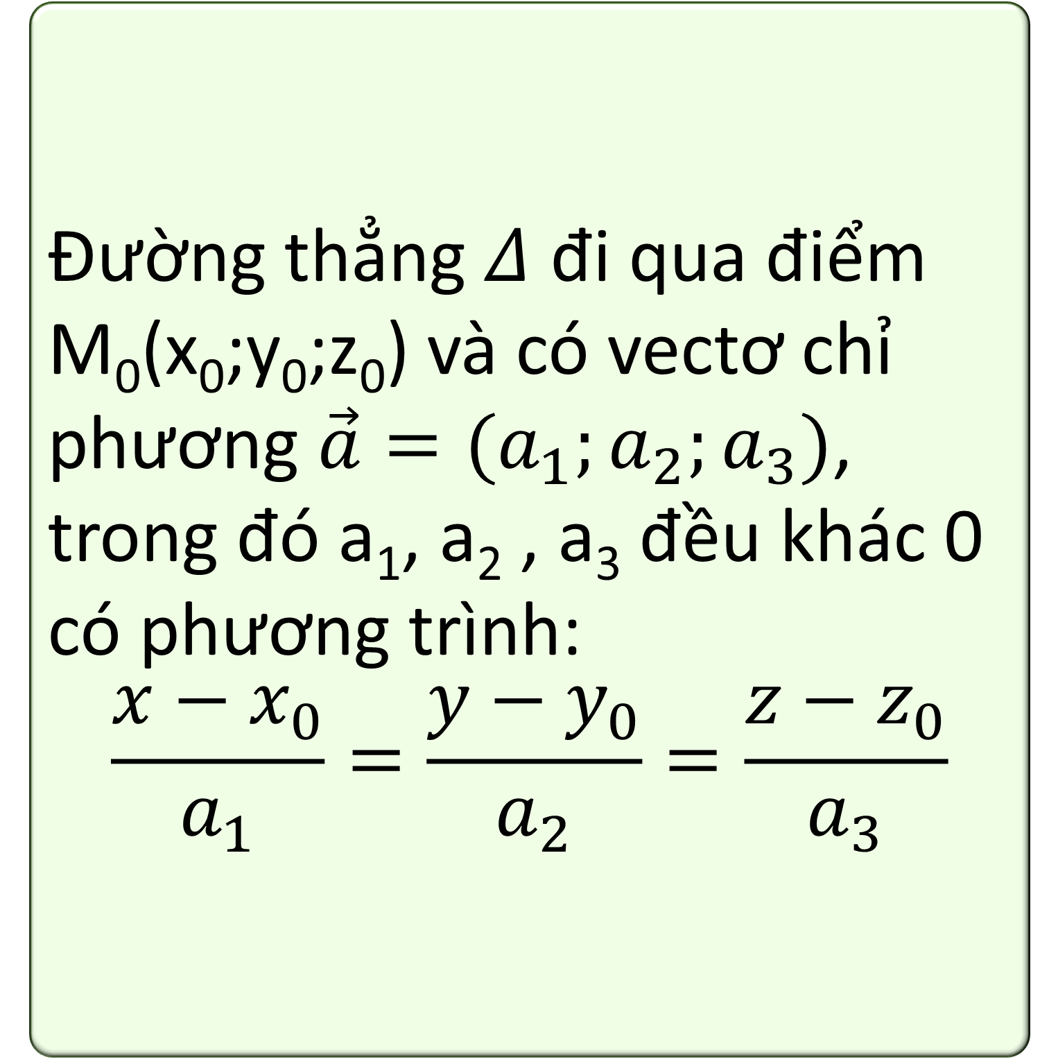



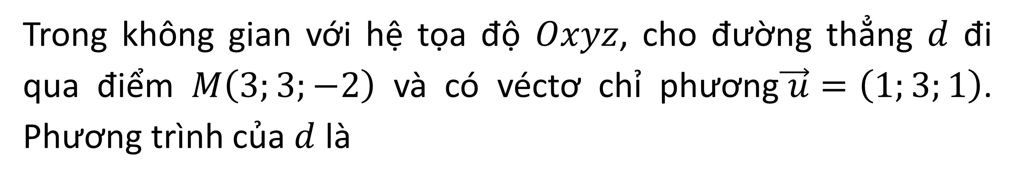
Câu 7
Trong không gian với hệ tọa độ $Oxyz$, cho đường thẳng $d$ đi qua điểm $M\left(3;3;−2\right)$ và có véctơ chỉ phương$\vec{ u}=\left(1;3;1\right)$. Phương trình của $d$ là
$$\frac{x+3}{1}=\frac{y+3}{3}=\frac{z−2}{1}$$
Đường thẳng $Δ$ đi qua điểm M₀(x₀;y₀;z₀) và có vectơ chỉ phương $\vec{a}=(a_{1};a_{2};a_{3})$, trong đó a₁, a₂ , a₃ đều khác 0 có phương trình:
$$\frac{x−x_{0}}{a_{1}}=\frac{y−y_{0}}{a_{2}}=\frac{z−z_{0}}{a_{3}}$$
Hướng dẫn
A
$$\frac{x−3}{1}=\frac{y−3}{3}=\frac{z+2}{1}$$
B
B
$$\frac{x−1}{3}=\frac{y−3}{3}=\frac{z−1}{−2}$$
C
$$\frac{x+1}{3}=\frac{y+3}{3}=\frac{z+1}{−2}$$
D

Slide 21
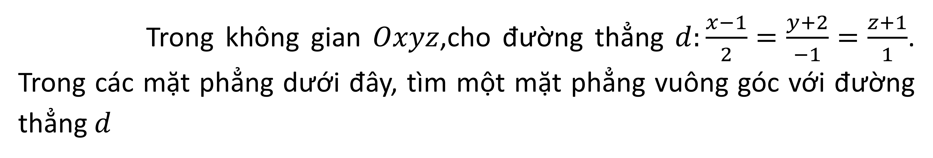
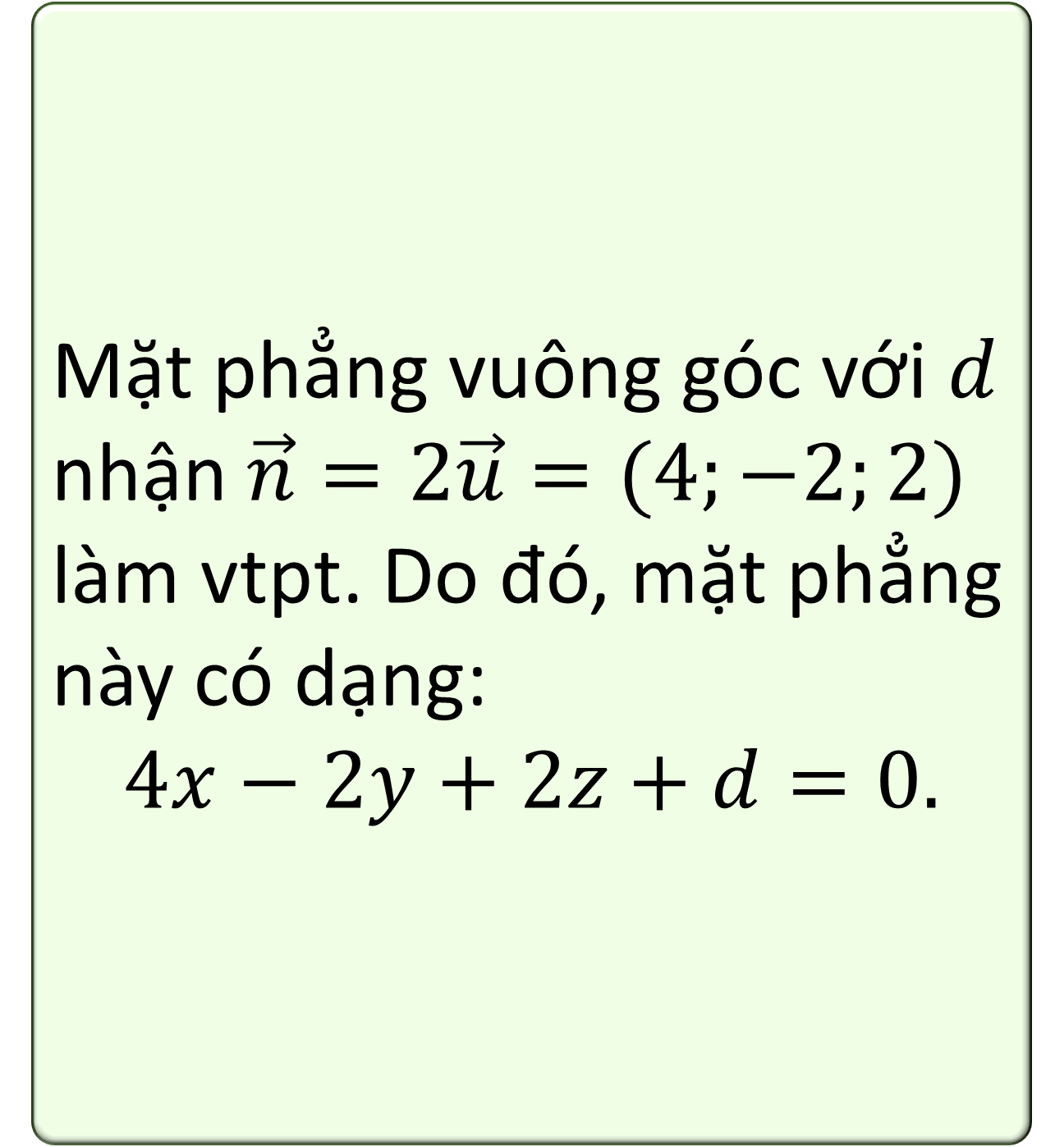
Trong không gian $Oxyz$,cho đường thẳng $d:\frac{x−1}{2}=\frac{y+2}{−1}=\frac{z+1}{1}$. Trong các mặt phẳng dưới đây, tìm một mặt phẳng vuông góc với đường thẳng $d$
Câu 8
Mặt phẳng vuông góc với $d$ nhận $\vec{n}=2\vec{u}=(4;−2;2)$ làm vtpt. Do đó, mặt phẳng này có dạng:
$$4x−2y+2z+d=0.$$
Hướng dẫn
A
$$4x−2y+2z+4=0$$
A
B
$$4x+2y+2z+4=0$$
C
$$2x−2y+2z+4=0$$
D
$$4x−2y−2z−4=0$$

Slide 22
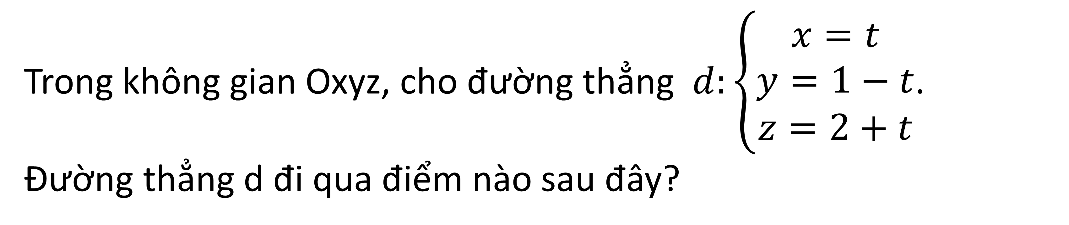




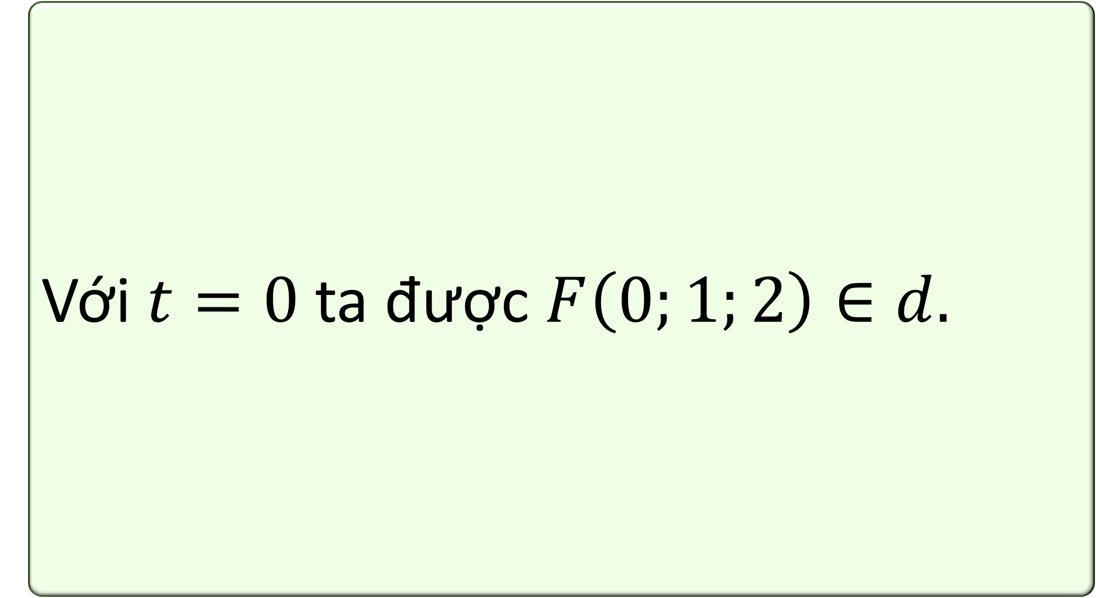
Câu 9
Trong không gian Oxyz, cho đường thẳng $d:\left\{\begin{aligned}x=t \\ y=1−t \\ z=2+t\end{aligned}\right.$.
Đường thẳng d đi qua điểm nào sau đây?
A
$$\text{K}\text{(1;−1;1)}$$
B
$$H(1;2;0)$$
C
$$E(1;1;2)$$
D
$$F(0;1;2)$$
D
Với $t=0$ ta được $F\left(0;1;2\right)∈d.$
Hướng dẫn

Slide 23
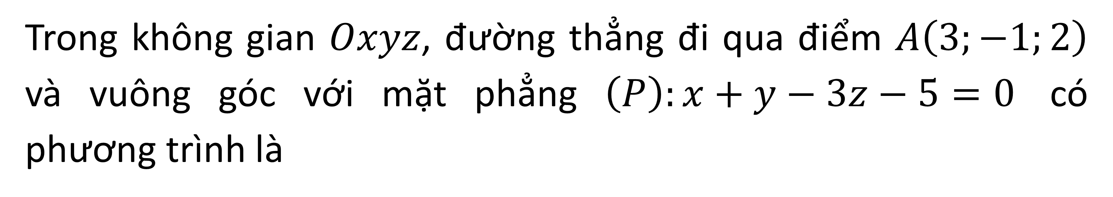




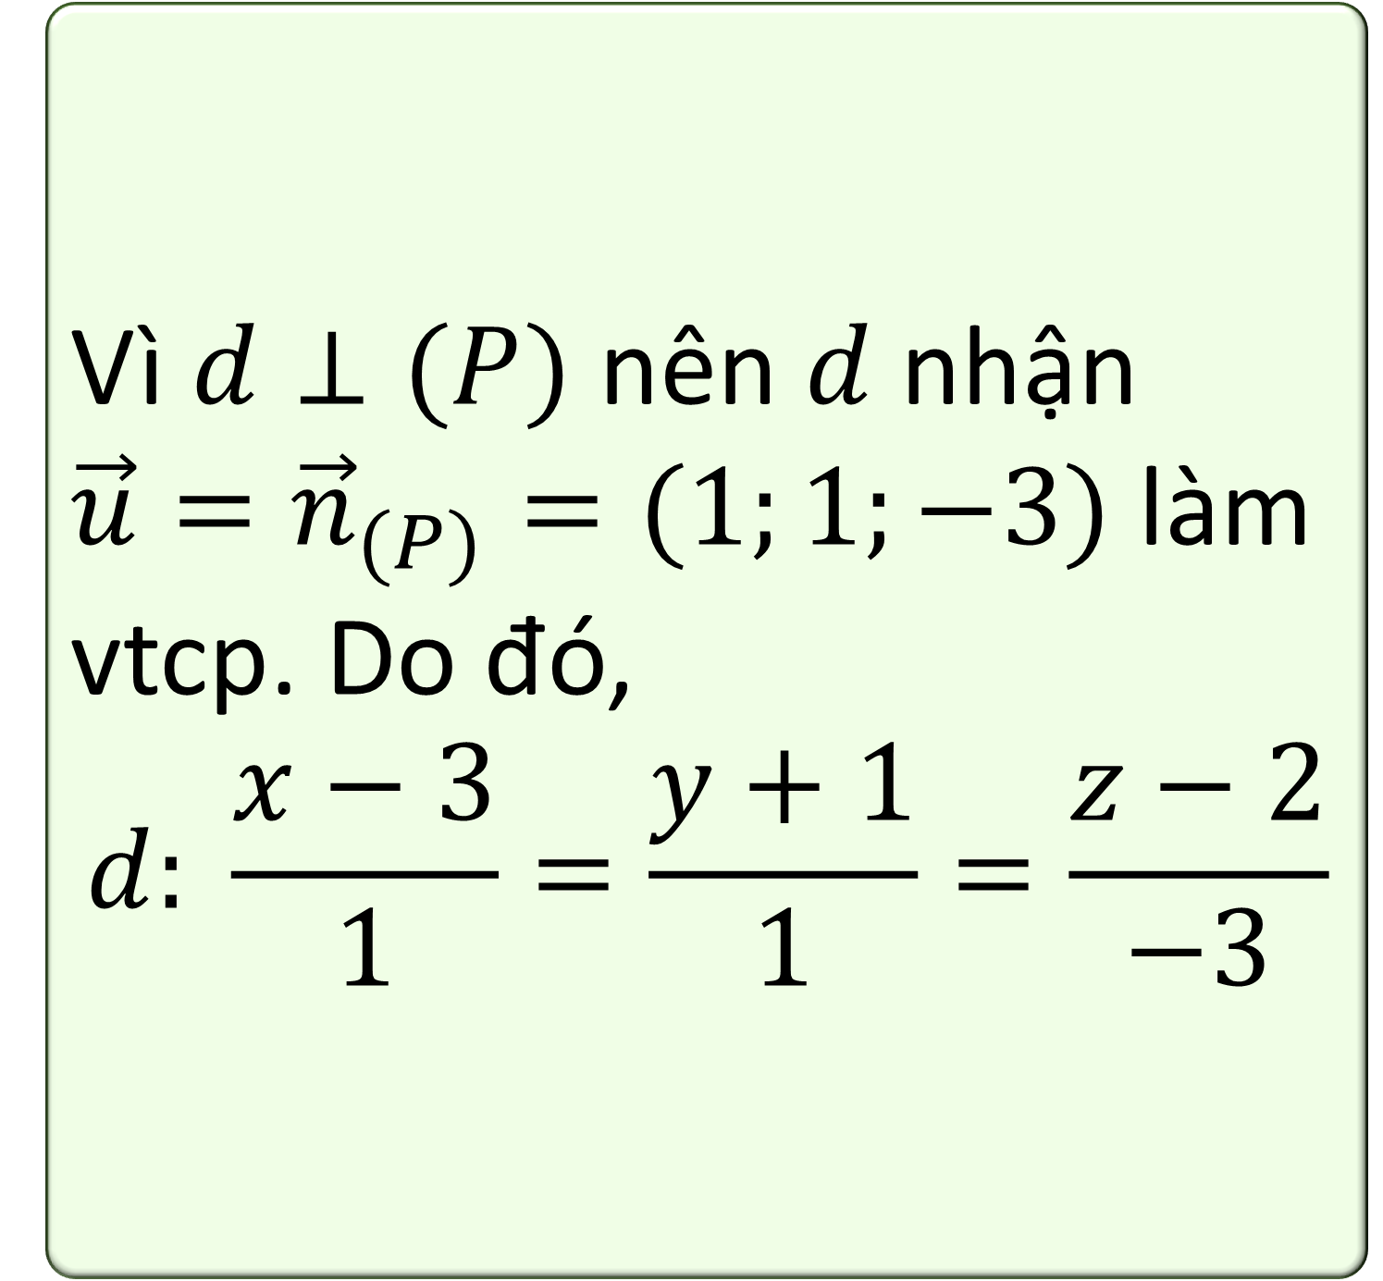
Câu 10
Trong không gian $Oxyz$, đường thẳng đi qua điểm $A\left(3;−1;2\right)$ và vuông góc với mặt phẳng $\left(P\right):x+y−3z−5=0$ có phương trình là
$$d:\frac{x−1}{3}=\frac{y−1}{−1}=\frac{z+3}{2}$$
Vì $d⊥(P)$ nên $d$ nhận $\vec{u}={\vec{n}}_{(P)}=(1;1;−3)$ làm vtcp. Do đó,
$$d: \frac{x−3}{1}=\frac{y+1}{1}=\frac{z−2}{−3}$$
A
Hướng dẫn
$$d:\frac{x+3}{1}=\frac{y−1}{1}=\frac{z+2}{−3}$$
B
$$d:\frac{x−3}{1}=\frac{y+1}{1}=\frac{z−2}{−3}$$
C
C
$$d:\frac{x+1}{3}=\frac{y+1}{−1}=\frac{z−3}{2}$$
D

Slide 24
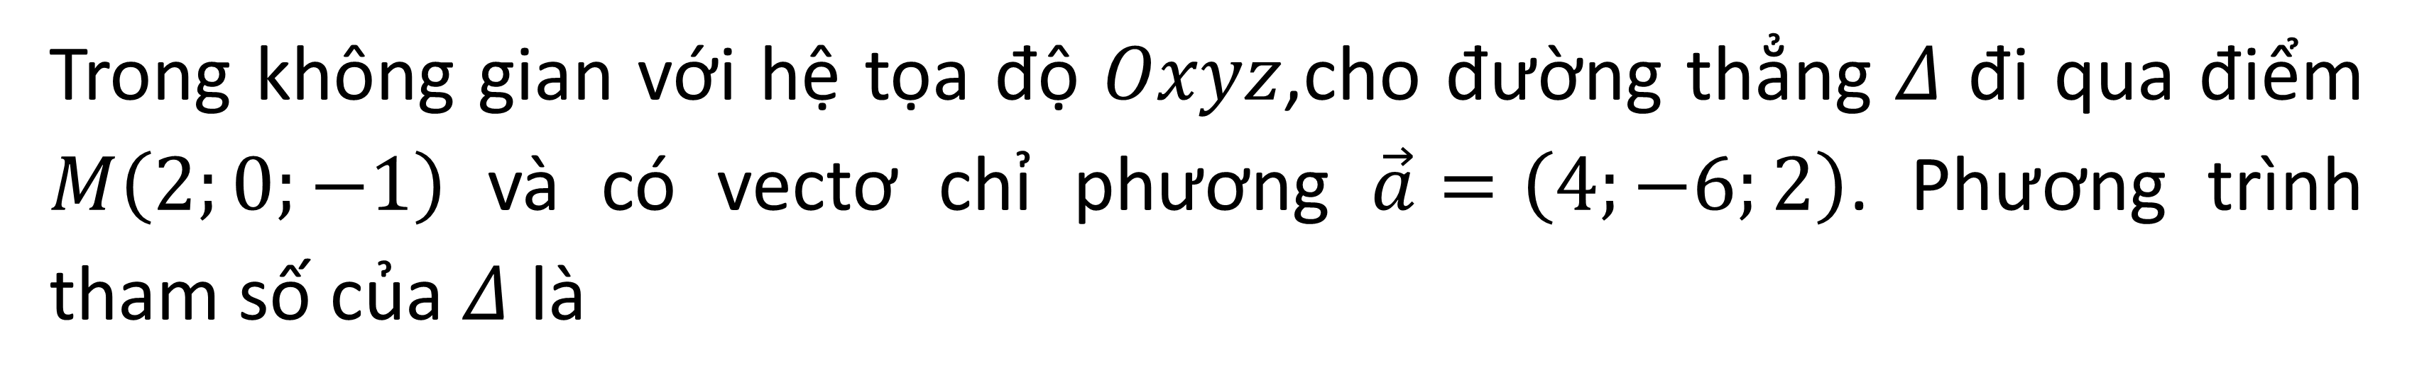
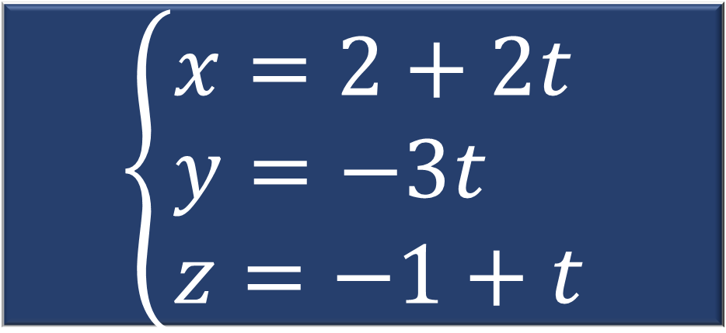
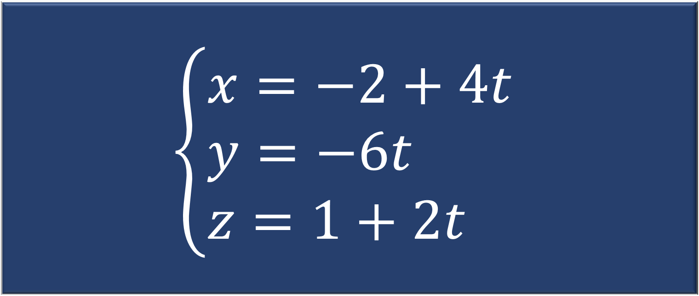
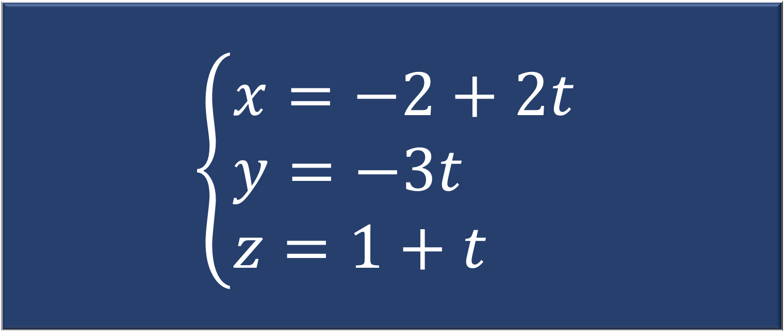
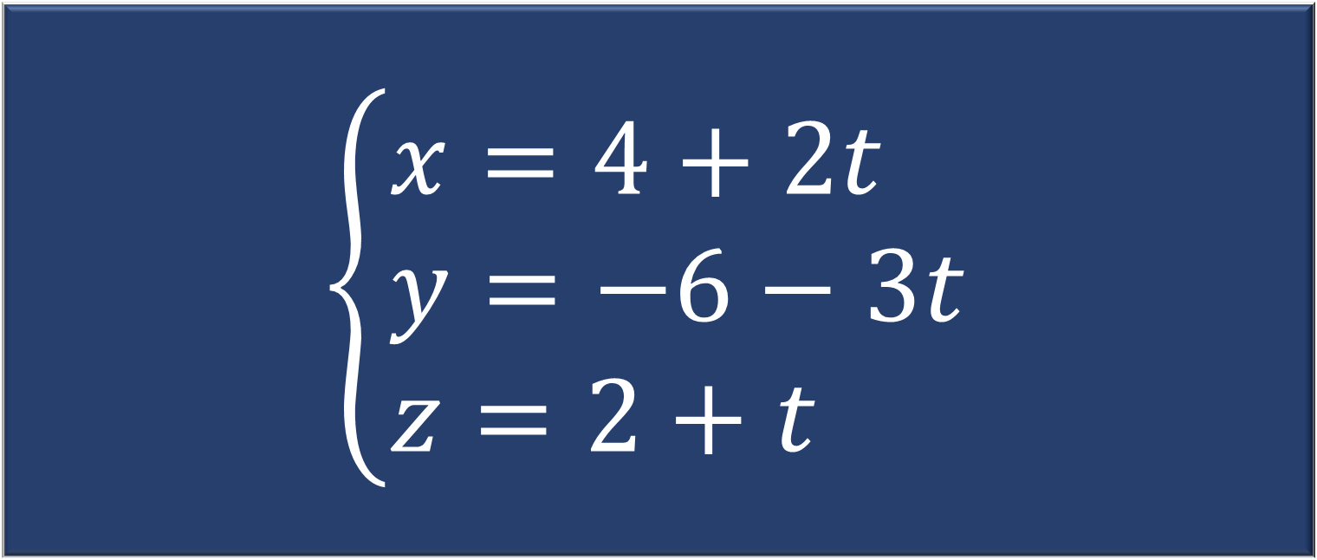
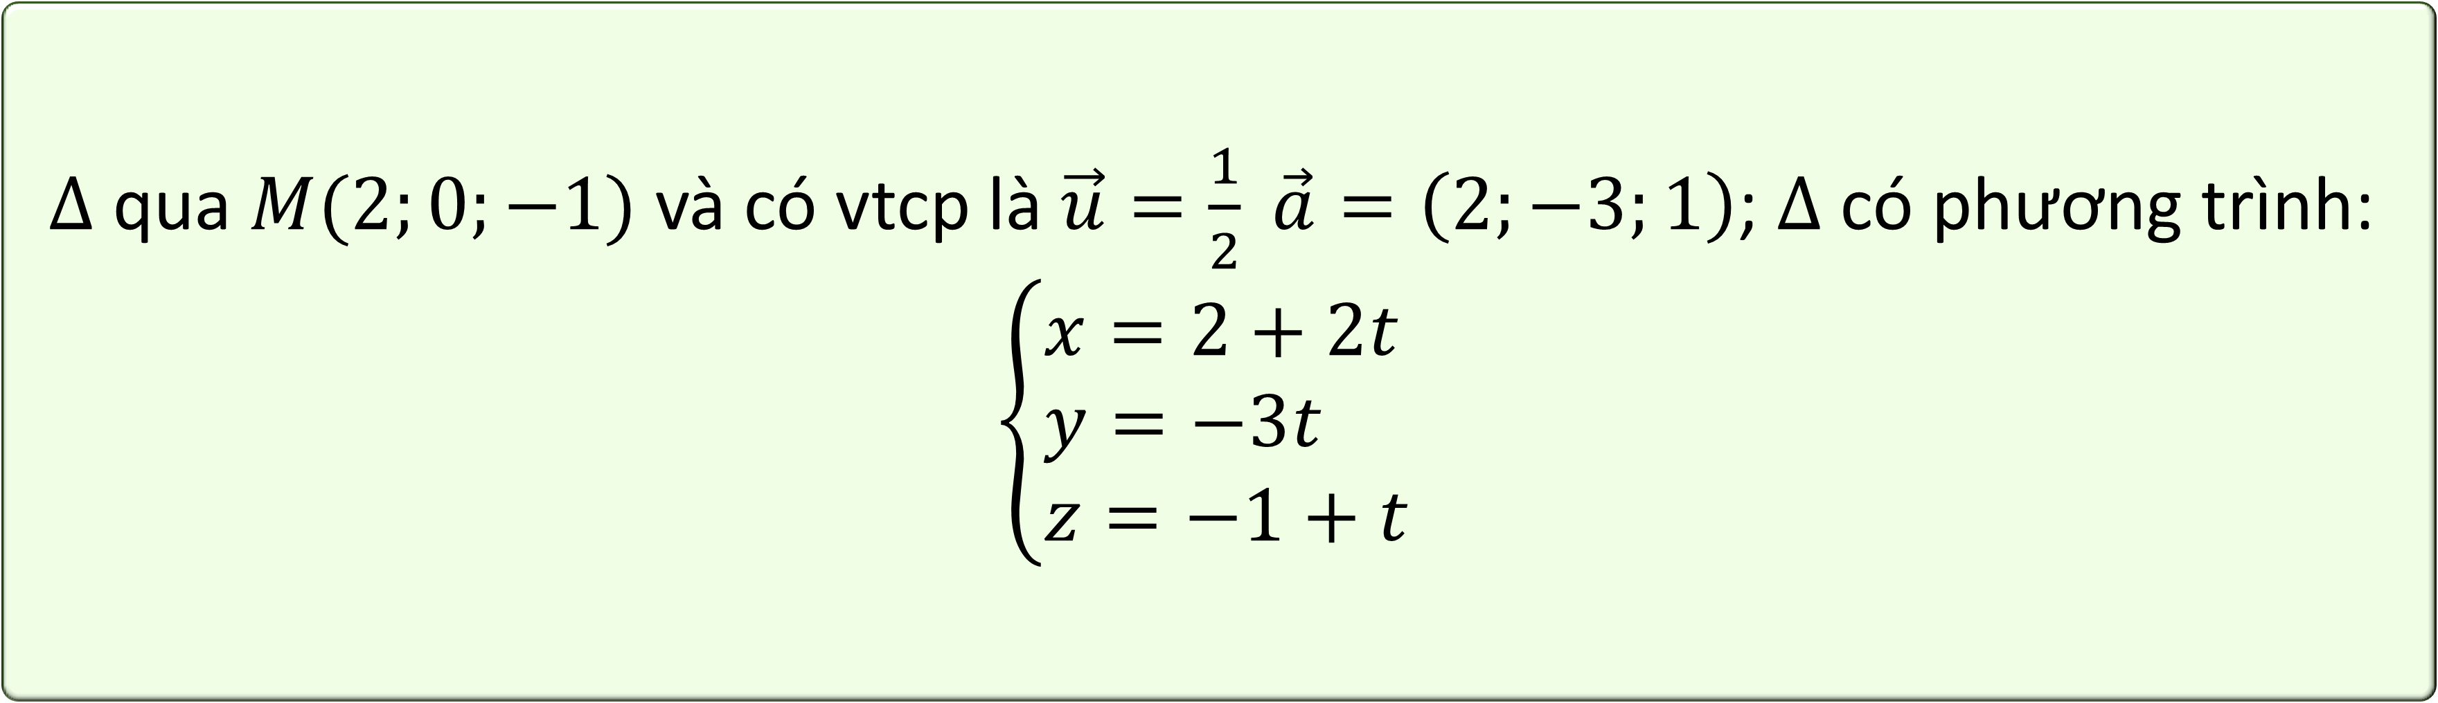
Câu 11
Trong không gian với hệ tọa độ $Oxyz$,cho đường thẳng $Δ$ đi qua điểm $M\left(2;0;−1\right)$ và có vectơ chỉ phương $\vec{a}=\left(4;−6;2\right)$. Phương trình tham số của $Δ$ là
$$\left\{\begin{aligned}&x=−2+4t \\ &y=−6t \\ &z=1+2t\end{aligned}\right.$$
$$\left\{\begin{aligned}&x=−2+2t \\ &y=−3t \\ &z=1+t\end{aligned}\right.$$
$$\left\{\begin{aligned}&x=4+2t \\ &y=−6−3t \\ &z=2+t\end{aligned}\right.$$
$$\left\{\begin{aligned}&x=2+2t \\ &y=−3t \\ &z=−1+t\end{aligned}\right.$$
A
B
C
D
D
$Δ$ qua $M(2;0;−1)$ và có vtcp là $\vec{u}=\frac{1}{2} \vec{a}=\left(2;−3;1\right)$; $Δ$ có phương trình:
$$\left\{\begin{aligned}&x=2+2t \\ &y=−3t \\ &z=−1+t\end{aligned}\right.$$
Hướng dẫn

Slide 25
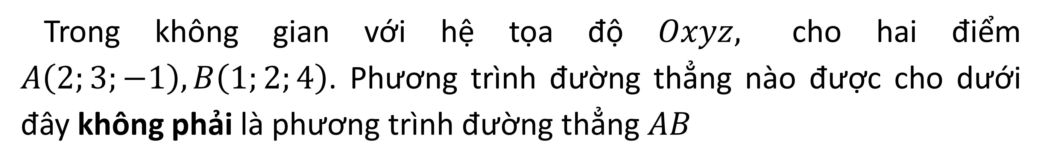
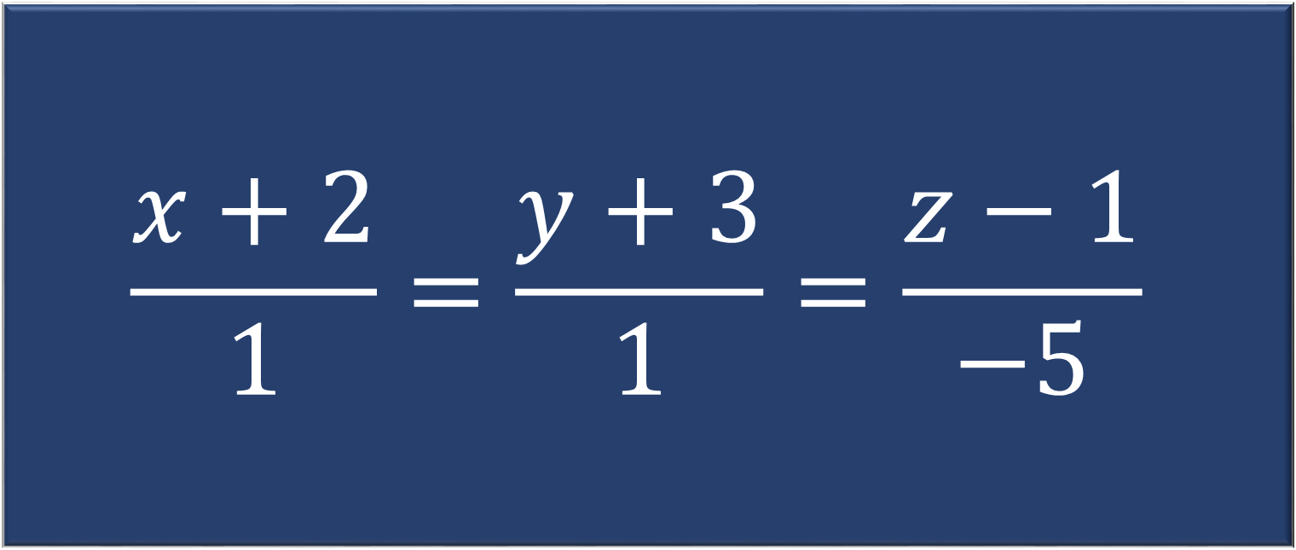
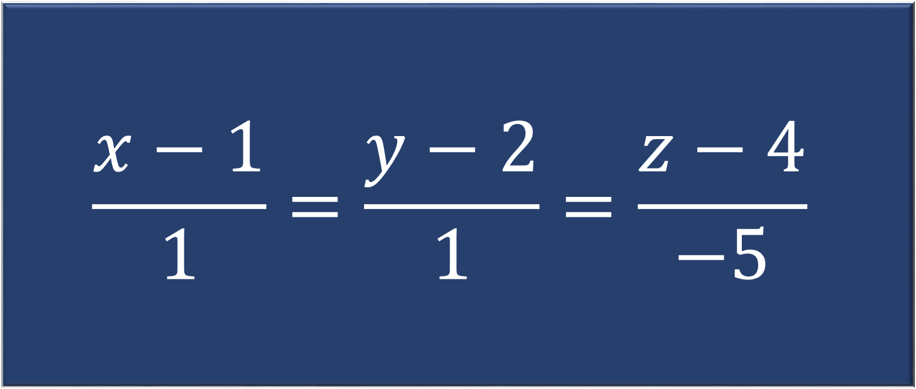
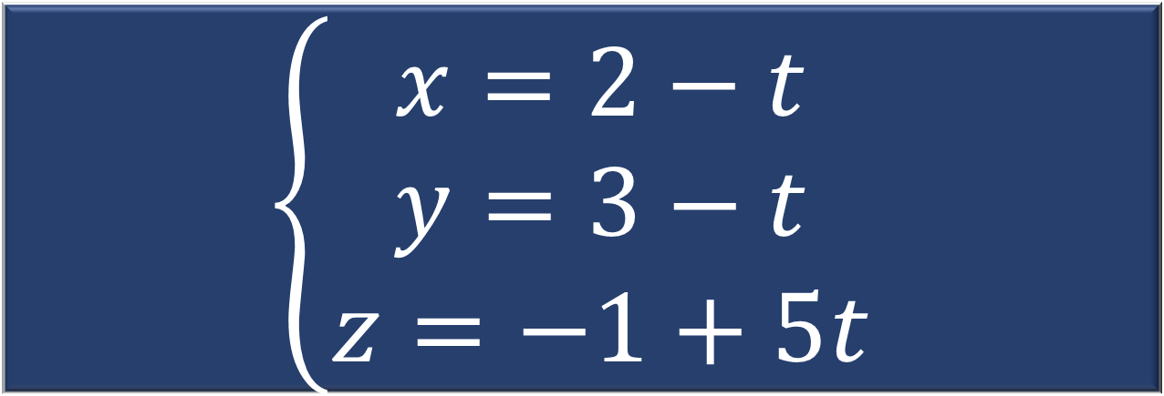

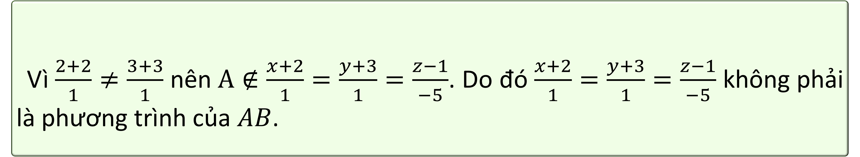
Câu 12
Trong không gian với hệ tọa độ $Oxyz,$ cho hai điểm $A\left(2;3;−1\right),B\left(1;2;4\right)$. Phương trình đường thẳng nào được cho dưới đây không phải là phương trình đường thẳng $AB$
$$\frac{x−1}{1}=\frac{y−2}{1}=\frac{z−4}{−5}$$
$$\left\{\begin{aligned}x=2−t \\ y=3−t \\ z=−1+5t\end{aligned}\right.$$
A
B
$$\left\{\begin{aligned}x=1−t \\ y=2−t \\ z=4+5t\end{aligned}\right.$$
$$\frac{x+2}{1}=\frac{y+3}{1}=\frac{z−1}{−5}$$
C
D
D
Vì $\frac{2+2}{1}≠\frac{3+3}{1}$ nên $A∉\frac{x+2}{1}=\frac{y+3}{1}=\frac{z−1}{−5}$. Do đó $\frac{x+2}{1}=\frac{y+3}{1}=\frac{z−1}{−5}$ không phải là phương trình của $AB$.
Hướng dẫn

Slide 26
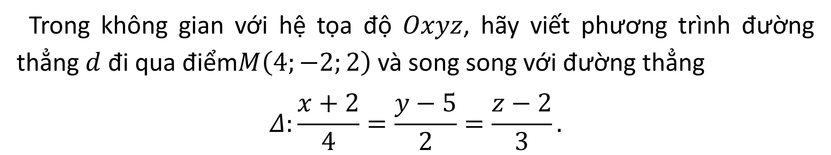
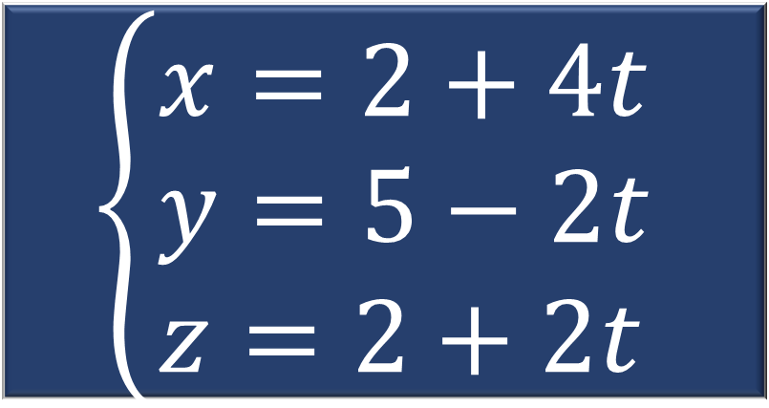
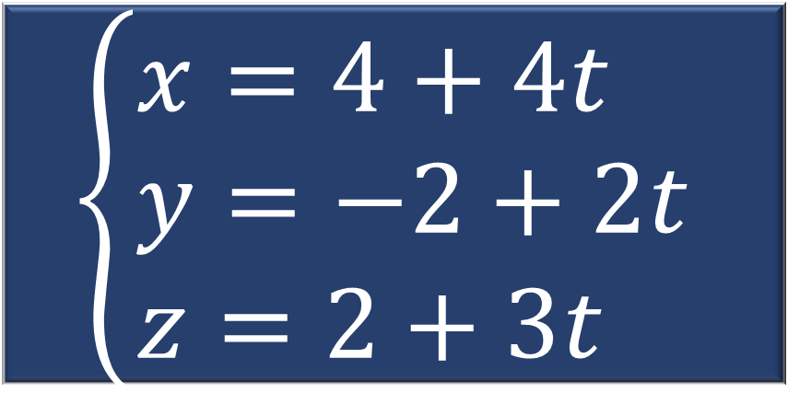
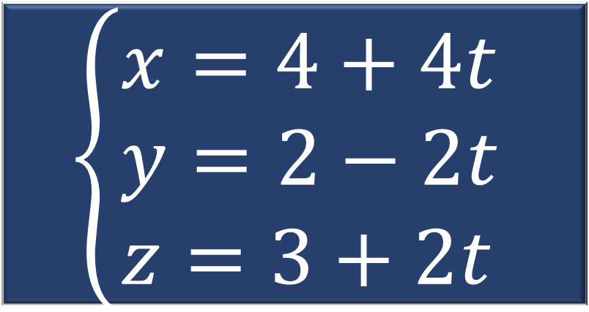
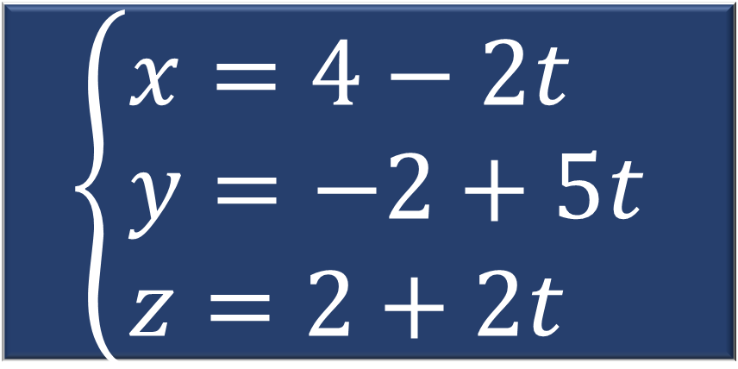

Câu 13
Trong không gian với hệ tọa độ $Oxyz$, hãy viết phương trình đường thẳng $d$ đi qua điểm$M\left(4;−2;2\right)$ và song song với đường thẳng
$$Δ:\frac{x+2}{4}=\frac{y−5}{2}=\frac{z−2}{3}.$$
$$\left\{\begin{aligned}&x=4+4t \\ &y=−2+2t \\ &z=2+3t\end{aligned}\right.$$
$$\left\{\begin{aligned}&x=4+4t \\ &y=2−2t \\ &z=3+2t\end{aligned}\right.$$
$$\left\{\begin{aligned}&x=2+4t \\ &y=5−2t \\ &z=2+2t\end{aligned}\right.$$
$$\left\{\begin{aligned}&x=4−2t \\ &y=−2+5t \\ &z=2+2t\end{aligned}\right.$$
A
B
D
C
A
$Δ$ qua $M(4;−2;2)$ và có vtcp là ${\vec{u}}_{d}={\vec{u}}_{∆}=\left(2;−3;1\right)$; $Δ$ có phương trình:
$$\left\{\begin{aligned}&x=4+4t \\ &y=−2+2t \\ &z=2+3t\end{aligned}\right.$$
Hướng dẫn

Slide 27


Trong không gian $Oxyz$, cho $d:\frac{x−1}{2}=\frac{y−7}{1}=\frac{z−3}{4}$ và
$d′:\frac{x−6}{3}=\frac{y+1}{−2}=\frac{z+2}{1}$. Trong các mệnh đề sau,mệnh đề nào đúng?
Câu 14
A
Song song
B
Trùng nhau
C
Cắt nhau
Chéo nhau
C
D
Ta có:
$\vec{a}\left(2;1;4\right)$ và $\vec{b}(3;−2;1)$ lần lượt là vtcp của $d$ và $d^{′}$;
$M\left(1;7;3\right)$ và $M′(6;−1;−2)$ lần lượt thuộc $d$ và $d′$. Suy ra $\vec{MM^{′}}\left(5;−8;−5\right).$
Vì $\left\{\begin{aligned}&\left[\vec{a};\vec{b}\right]=\left(9;10;−7\right)≠\vec{0} \\ &\left[\vec{a};\vec{b}\right] ⋅\vec{MM^{′}}=0\end{aligned}\right.$ nên $d$ và $d′$ cắt nhau.
Hướng dẫn

Slide 28






Câu 15
Trong không gian $Oxyz$, tọa độ giao điểm $M$ của đường thẳng $d:\frac{x−12}{4}=\frac{y−9}{3}=\frac{z−1}{1}$ và mặt phẳng $\left(P\right):3x+5y−z−2=0$ là
A
$$M(\text{0;0;2)}$$
B
$$M(0;0;−2)$$
C
$$M(4;3;−1)$$
B
D
$$M(1;0;−1)$$
Hướng dẫn
Tọa độ $(x;y;z)$ của $M$ là nghiệm của hệ phương trình:
$$\left\{\begin{aligned}\frac{x−12}{4}=\frac{y−9}{3} \\ \frac{y−9}{3}=\frac{z−1}{1} \\ 3x+5y−z−2=0\end{aligned}⇔\left\{\begin{aligned}x=0 \\ y=0 \\ z=−2.\end{aligned}\right.\right.$$

Slide 29
B. VÍ DỤ MINH HỌA
Phần 2. Thông hiểu
Câu 1
Câu 2
Câu 3
Câu 4
Câu 5
Câu 6
Câu 7
Câu 8
Câu 9
Câu 10
Câu 11
Câu 12
Câu 13
Câu 14
Câu 15
Câu 16
Câu 17
Câu 18
Câu 19
Câu 20

Slide 30






Phần 2. Thông hiểu
Câu 1
Trong không gian với hệ toạ độ $Oxyz$, véctơ chỉ phương của đường thẳng vuông góc với mặt phẳng đi qua ba điểm $A\left(1;2;4\right)$,$B\left(−2;3;5\right)$,$C\left(−9;7;6\right)$ có toạ độ là
A
$$\left(3;4;5\right)$$
$$\left(−3;4;−5\right)$$
$$\left(3;−4;5\right)$$
$$\left(3;4;−5\right)$$
A
B
C
D
Ta có $\vec{AB}=(−3;1;1)$ và $\vec{AC}=\left(−10;5;2\right).$
Đường thẳng vuông góc với $(ABC)$ có vtcp là $\vec{u}=\left[\vec{AC};\vec{AB}\right]=\left(3;4;5\right).$
Hướng dẫn

Slide 31






Câu 2
Cho đường thẳng $d:\frac{x−1}{2}=\frac{y+1}{−1}=\frac{z−3}{2}$. Đường thẳng nào sau đây song song với $d$?
$Δ:\frac{x−3}{−2}=\frac{y+2}{1}=\frac{z−5}{−2}$ song song với
$d:\frac{x−1}{2}=\frac{y+1}{−1}=\frac{z−3}{2}$ vì:
${\vec{u}}_{d}=\left(2;−1;2\right)$ c.p với ${\vec{u}}_{Δ}=(−2;1;−2)$.
$M\left(1;−1;3\right)∈d$ nhưng $M∉Δ.$
$$Δ:\frac{x−2}{−2}=\frac{y}{1}=\frac{z−1}{−2}\text{.}$$
Hướng dẫn
A
$$Δ:\frac{x−2}{2}=\frac{y}{1}=\frac{z−1}{−2}$$
B
$$Δ:\frac{x−3}{−2}=\frac{y+2}{1}=\frac{z−5}{−2}$$
C
C
$$Δ:\frac{x+1}{−2}=\frac{y}{1}=\frac{z−1}{−2}$$
D

Slide 32






Trong không gian với hệ tọa độ $Oxyz$,cho hai điểm $A\left(1;−2;−3\right)$, $B\left(−1;4;1\right)$ và đường thẳng $d:\frac{x+2}{1}=\frac{y−2}{−1}=\frac{z+3}{2}$. Phương trình nào dưới đây là phương trình đường thẳng đi qua trung điểm của đoạn thẳng $AB$ và song song với $d$?
Câu 3
$$d′:\frac{x−1}{1}=\frac{y−1}{−1}=\frac{z+1}{2}$$
Đường thẳng cần tìm đi qua trung điểm $M(0;1;−1)$ của $AB$ và nhận ${\vec{u}}_{d}(1;−1;2)$ làm vtcp; nó có phương trình:
$$d′:\frac{x}{1}=\frac{y−1}{−1}=\frac{z+1}{2}$$
A
Hướng dẫn
$$d′:\frac{x}{1}=\frac{y−2}{−1}=\frac{z+2}{2}$$
B
  $$d′:\frac{x}{1}=\frac{y−1}{−1}=\frac{z+1}{2}$$
C
C
$$d′:\frac{x}{1}=\frac{y−1}{1}=\frac{z+1}{2}$$
D

Slide 33






Câu 4
Trong không gian với hệ tọa độ $Oxyz$, cho điểm $A\left(2;1;3\right)$ và đường thẳng $d^{′}:\frac{x−1}{3}=\frac{y−2}{1}=\frac{z}{1}$. Gọi $d$ là đường thẳng đi qua $A$ và song song $d^{′}$.Phương trình nào sau đây không phải là phương trình đường thẳng $d$?
$$\left\{\begin{aligned}&x=2+3t \\ &y=1+t \\ &z=3+t\end{aligned}\right.$$
$$\left\{\begin{aligned}&x=−4+3t \\ &y=−1+t \\ &z=2+t\end{aligned}\right.$$
$$\left\{\begin{aligned}&x=−1+3t \\ &y=t \\ &z=2+t\end{aligned}\right.$$
$$\left\{\begin{aligned}&x=5−3t \\ &y=2−t \\ &z=4−t\end{aligned}\right.$$
B
C
A
B
D
Vì hệ $\left\{\begin{aligned}&2=−4+3t \\ &1=−1+t \\ &3=2+t\end{aligned}\right.$ vô nghiệm nên $A∉Δ:\left\{\begin{aligned}&x=−4+3t \\ &y=−1+t \\ &z=2+t\end{aligned}\right.$.
Do đó, $d$ không thể có phương trình là $\left\{\begin{aligned}&x=−4+3t \\ &y=−1+t \\ &z=2+t\end{aligned}\right.$.
Hướng dẫn

Slide 34






Câu 5
Trong không gian với hệ tọa độ $Oxyz$,cho tam giác $ABC$ với $A\left(1; −3; 4\right)$,$B\left(−2; −5; −7\right)$,$C\left(6; −3; −1\right)$.
Phương trình đường trung tuyến $AM$ của tam giác là
$$\left\{\begin{aligned}&x=1+t \\ &y=−3−t \\ &z=4−8t\end{aligned}\right.$$
$$\left\{\begin{aligned}&x=1+t \\ &y=−1−3t \\ &z=8−4t\end{aligned}\right.$$
$$\left\{\begin{aligned}&x=1+3t \\ &y=−3+4t \\ &z=4−t\end{aligned}\right.$$
$$\left\{\begin{aligned}&x=1−3t \\ &y=−3−2t \\ &z=4−11t\end{aligned}\right.$$
A
C
D
A
B
$AM$ là đường thẳng qua $A(1;−3;4)$ và trung điểm $M\left(2;−4;−4\right)$; tức là, $AM$ đi qua $A\left(1;−3;4\right)$ và nhận $\vec{AM}(1;−1;−8)$ làm vtcp; nó có phương trình là:
$\left\{\begin{aligned}&x=1+t \\ &y=−3−t \\ &z=4−8t\end{aligned}\right.$
Hướng dẫn

Slide 35






Câu 6
Trong không gian với hệ tọa độ $Oxyz$, cho hai điểm $A\left(1;2;−3\right)$, $B\left(−2;3;1\right)$ đường thẳng đi qua $A\left(1;2;−3\right)$ và song song với $OB$ có phương trình là
$$\left\{\begin{matrix}x=1−2t \\ y=2+3t \\ z=−3+t\end{matrix}\right.$$
$$\left\{\begin{matrix}x=1−4t \\ y=2−6t \\ z=−3+2t\end{matrix}\right.$$
$$\left\{\begin{matrix}x=1−2t \\ y=2+3t \\ z=−3−t\end{matrix}\right.$$
$$\left\{\begin{matrix}x=−2+t \\ y=3+2t \\ z=1−3t\end{matrix}\right.$$
A
C
D
A
B
Đường thẳng cần tìm đi qua $A(1;2;−3)$ và nhận $\vec{OB}(−2;3;1)$ làm vtcp; nó có phương trình là:
$\left\{\begin{matrix}x=1−2t \\ y=2+3t \\ z=−3+t\end{matrix}\right.$
Hướng dẫn

Slide 36






Câu 7
Trong không gian với hệ tọa độ $Oxyz$,cho đường thẳng $d:\left\{\begin{aligned}&x=1+t \\ &y=t \\ &z=1+t\end{aligned}\right.$và các phát biểu sau:
Đường thẳng $d$ có chỉ có một vectơ chỉ phương là $\vec{u}=\left(1;1;1\right)$.
(2) Điểm $A\left(1;0;1\right)$ thuộc đường thẳng.
(3) Điểm $B\left(2;1;2\right)$ thuộc đường thẳng.
(4) Điểm $C\left(0;1;0\right)$ thuộc đường thẳng.
Số các phát biểu đúng là
        Sai vì $d$ có vô số vtcp, các vt này cùng phương với $\vec{u}.$
        đúng (ứng với $t=0).$
        đúng (ứng với $t=1$).
        sai.
C
$$2$$
Hướng dẫn
A
$$1$$
C
B
$$3$$
D
$$4$$

Slide 37






Câu 8
Trong không gian với hệ trục tọa độ $Oxyz$, cho đường thẳng $d:\frac{x−12}{4}=\frac{y−9}{3}=\frac{z−1}{1}$ và mặt phẳng $\left(P\right):3x+5y−z−2=0$.
Tính $sin$ góc giữa $d$ và $\left(P\right)$.
A
$$\frac{13\sqrt{210}}{210}$$
B
$$\frac{\sqrt{910}}{35}$$
C
$$\frac{2\sqrt{910}}{65}$$
D
$$\frac{\sqrt{210}}{15}$$
B
Ta có ${\vec{n}}_{P}=\left(3;5;−1\right);$ ${\vec{u}}_{d}=(4;3;1)$ lần lượt là vtpt và vtcp của $(P)$ và $d$.
$$\sin\left(d;\left(P\right)\right)=|cos⁡({\vec{n}}_{P};{\vec{u}}_{d})|=\frac{{|\vec{n}}_{P}⋅{\vec{u}}_{d}|}{\left|{\vec{n}}_{P}\right|⋅\left|{\vec{u}}_{d}\right|}=\frac{\sqrt{910}}{35}.$$
Hướng dẫn

Slide 38






Câu 9
Trong không gian tọa độ $Oxyz$, cho hai điểm $A\left(1;0;−3\right),$ $B\left(3;−1;0\right)$. Viết phương trình tham số của đường thẳng $d$ là hình chiếu vuông góc của đường thẳng $AB$ trên mặt phẳng $\left(Oxy\right)$.
$$\left\{\begin{aligned}&x=0 \\ &y=−t \\ &z=−3+3t\end{aligned}\right.$$
$$\left\{\begin{aligned}&x=1+2t \\ &y=0 \\ &z=−3+3t\end{aligned}\right.$$
$$\left\{\begin{aligned}&x=1+2t \\ &y=−t \\ &z=0\end{aligned}\right.$$
$$\left\{\begin{aligned}&x=0 \\ &y=0 \\ &z=−3+3t\end{aligned}\right.$$
C
A
B
C
D
Hình chiếu vuông góc của $A$ và $B$ lên $(Oxy)$ lần lượt là $H\left(1;0;0\right);$ $B\left(3;−1;0\right)$.
Hình chiếu vuông góc của $d$ lên $(Oxy)$ là đường thẳng đi qua $H(1;0;0)$ và nhận $\vec{HB}=(2;−1;0)$ làm vtcp; nó có phương trình:
$$\left\{\begin{aligned}&x=1+2t \\ &y=−t \\ &z=0.\end{aligned}\right.$$
Hướng dẫn

Slide 39






Câu 10
Trong không gian với hệ tọa độ $Oxyz$ tính khoảng cách từ điểm $M\left(1;3;2\right)$ đến đường thẳng $Δ:\left\{\begin{aligned}&x=1+t \\ &y=1+t \\ &z=−t\end{aligned}\right.$.
A
$$\sqrt{2}$$
$$2$$
C
$$2\sqrt{2}$$
$$3$$
B
C
D
Chọn $A\left(1;1;0\right)∈Δ$ và $\vec{u}(1;1;−1)$ là vtcp của $Δ.$
Khi đó, $\vec{AM}=(0;2;2)$, $\left[\vec{AM};\vec{u}\right]=\left(−4;2;−2\right).$
Khoảng cách từ $M$ đến $Δ$ là:
$$d\left(M;Δ\right)=\frac{\left|\left[\vec{AM};\vec{u}\right]\right|}{|\vec{u}|}=2\sqrt{2}.$$
Hướng dẫn

Slide 40






Câu 11
Trong không gian với hệ trục tọa độ $Oxyz,$ viết phương trình tham số của đường thẳng đi qua hai điểm $A\left(1;2;−3\right),$ $B\left(2;−3;1\right)$.
$$\left\{\begin{aligned}&x=1+t \\ &y=2−5t \\ &z=3+4t\end{aligned}\right.$$
$$\left\{\begin{aligned}&x=2+t \\ &y=−3+5t \\ &z=1+4t\end{aligned}\right.$$
$$\left\{\begin{aligned}&x=1+t \\ &y=2−5t \\ &z=−3−2t\end{aligned}\right.$$
$$\left\{\begin{aligned}&x=3−t \\ &y=−8+5t \\ &z=5−4t\end{aligned}\right.$$
D
A
B
C
D
Vì $A$ và $B$ thuộc $Δ:\left\{\begin{aligned}&x=3−t \\ &y=−8+5t \\ &z=5−4t\end{aligned}\right.$ nên $Δ:\left\{\begin{aligned}&x=3−t \\ &y=−8+5t \\ &z=5−4t\end{aligned}\right.$ chính là đường thẳng cần tìm.
Hướng dẫn

Slide 41






Câu 12
Trong không gian với hệ tọa độ $Oxyz$ cho $d$ là đường thẳng đi qua $A\left(1;−2;3\right)$ và vuông góc với mặt phẳng $\left(P\right):3x−4y−5z+1=0$.
Viết phương trình chính tắc của đường thẳng $d$.
$$\frac{x−1}{−3}=\frac{y+2}{4}=\frac{z−3}{−5}$$
Đường thẳng $d$ đi qua $A(1;−2;3)$ và nhận vtpt $\vec{n}=\left(3;−4;−5\right)$ của $(P)$ làm vtcp; nó có phương trình là:
$$\frac{x−1}{3}=\frac{y+2}{−4}=\frac{z−3}{−5}.$$
A
Hướng dẫn
$$\frac{x−1}{3}=\frac{y+2}{4}=\frac{z−3}{5}$$
B
$$\frac{x+1}{3}=\frac{y−2}{−4}=\frac{z+3}{−5}$$
C
$$\frac{x−1}{3}=\frac{y+2}{−4}=\frac{z−3}{−5}$$
D
D

Slide 42






Câu 13
Trong không gian $Oxyz$,cho điểm $A\left(2;−3;5\right)$ có hình chiếu vuông góc trên các trục $Ox$, $Oy$, $Oz$ là $B$, $C$, $D$. Gọi $H$ là trực tâm tam giác $BCD$. Phương trình chính tắc của đường thẳng $OH$ là
$$\frac{x}{15}=\frac{y}{10}=\frac{z}{6}\text{.}$$
$$\frac{x}{2}=\frac{y}{−3}=\frac{z}{5}\text{.}$$
$$\frac{x}{10}=\frac{y}{15}=\frac{z}{6}\text{.}$$
$$\frac{x}{15}=\frac{y}{−10}=\frac{z}{6}\text{.}$$
D
A
B
C
D
Ta có $B\left(2;0;0\right), C\left(0;−3;0\right), D\left(0;0;5\right)$.
Do đó, $\vec{BC}=\left(−2;−3;0\right), \vec{BD}=(−2;0;5)$.
Vì $OB, OC, OD$ đôi một vuông góc nên $H$ là trực tâm tam giác $BCD$ khi và chỉ khi $OH⊥(BCD)$. Hay $OH$ là đường thẳng qua $O(0;0;0)$ và nhận vtpt $\vec{n}=\left[\vec{BD};\vec{BC}\right]=(15;−10;6)$ làm vtcp; nó có phương trình là:
$$\frac{x}{15}=\frac{y}{−10}=\frac{z}{6}.$$
Hướng dẫn

Slide 43






Câu 14
Trong không gian $Oxyz$, phương trình nào dưới đây là phương trình đường thẳng đi qua điểm $A\left(1;2;0\right)$ và vuông góc với mặt phẳng $\left(P\right):2x+y−3z−5=0$.
$$\left\{\begin{aligned}&x=1+2t \\ &y=2−t \\ &z=−3t\end{aligned}\right.\text{.}$$
$$\left\{\begin{aligned}&x=3+2t \\ &y=3+t \\ &z=−3−3t\end{aligned}\right.\text{.}$$
$$\left\{\begin{aligned}&x=1+2t \\ &y=2+t \\ &z=3t\end{aligned}\right.\text{.}$$
$$\left\{\begin{aligned}&x=3+2t \\ &y=3+t \\ &z=3−3t\end{aligned}\right.\text{.}$$
A
B
C
D
B
Vì hệ phương trình $\left\{\begin{aligned}&1=3+2t \\ &2=3+t \\ &0=−3−3t\end{aligned}\right.$ có nghiệm $(t=−1)$ nên $A∈Δ:\left\{\begin{aligned}&x=3+2t \\ &y=3+t \\ &z=−3−3t.\end{aligned}\right.$
Hơn nữa, $Δ$ có vtcp là $\vec{u}=\left(2;1;−3\right)={\vec{n}}_{(P)}$ nên $Δ⊥\left(P\right).$
Vậy, đường thẳng cần tìm là $Δ:\left\{\begin{aligned}&x=3+2t \\ &y=3+t \\ &z=−3−3t.\end{aligned}\right.$
Hướng dẫn

Slide 44






Câu 15
Trong không gian với hệ tọa độ $Oxyz$ cho đường thẳng $d:\frac{x+3}{2}=\frac{y−1}{1}=\frac{z−1}{−3}$.
Hình chiếu vuông góc của $d$ trên mặt phẳng $\left(Oyz\right)$ là một đường thẳng có vectơ chỉ phương là
$$\vec{u}=\left(0;1;3\right)\text{.}$$
$$\vec{u}=\left(0;1;−3\right)\text{.}$$
$$\vec{u}=\left(2;1;−3\right)\text{.}$$
$$\vec{u}=\left(2;0;0\right)\text{.}$$
A
B
C
D
B
Gọi $\vec{a}=\left(1;2;−3\right)$ là vtcp của $d$; $\vec{i}=(1;0;0)$ là vtpt của $\left(Oyz\right).$
Khi đó,$\left[\left[\vec{a};\vec{i}\right];\vec{i}\right]=\left(0;1;−3\right)$ là một vtcp của $Δ$-hình chiếu vuông góc của $d$ lên $\left(Oyz\right).$
Hướng dẫn

Slide 45






Câu 16
Trong không gian với hệ tọa độ $Oxyz$ cho đường thẳng $d:\frac{x−3}{1}=\frac{y+3}{−6}=\frac{z}{2}$.
Viết phương trình đường thẳng $Δ$ đi qua điểm $M(6;−7;0)$, biết $Δ$ song song với $d$.
$$\frac{x−1}{1}=\frac{y+6}{−6}=\frac{z−2}{2}\text{.}$$
Đường thẳng $Δ$ qua $M(6;−7;0)$ và nhận ${\vec{u}}_{d}=(1;−6;2)$ làm vtcp; nó có phương trình là:
$$\frac{x−6}{1}=\frac{y+7}{−6}=\frac{z}{2}$$
A
Hướng dẫn
$$\frac{x−6}{1}=\frac{y+7}{6}=\frac{z}{2}\text{.}$$
B
$$\frac{x−6}{1}=\frac{y+7}{−6}=\frac{z}{2}\text{.}$$
C
C
D
$$\frac{x+6}{1}=\frac{y−7}{−6}=\frac{z}{2}\text{.}$$

Slide 46






Câu 17
Trong hệ tọa độ $Oxyz$,cho hình hộp $ABCD.MNPQ$ tâm $I$, biết $A(0;1;2)$,$B(1;0;1)$,$C(2;0;1)$ và $Q(−1;0;1)$. Đường thẳng qua $I$, song song với $AC$ có phương trình là
$$\left\{\begin{aligned}&x=2t \\ &y=−t \\ &z=−1−t\end{aligned}\right.\text{.}$$
$$\left\{\begin{aligned}&x=4t \\ &y=−2t \\ &z=−1−2t\end{aligned}\right.\text{.}$$
$$\left\{\begin{aligned}&x=2t \\ &y=−t \\ &z=1+t\end{aligned}\right.\text{.}$$
$$\left\{\begin{aligned}&x=4t \\ &y=−2t \\ &z=1−2t\end{aligned}\right.$$
A
B
C
D
D
Vì $I$ là trung điểm của $BQ$ nên $I(0;0;1)$.
Đường thẳng cần tìm là đường thẳng qua $I(0;0;1)$ và nhận $\vec{u}=2\vec{AC}=(4;−2;−2)$ làm vtcp; nó có phương trình là: $\left\{\begin{aligned}&x=4t \\ &y=−2t \\ &z=1−2t.\end{aligned}\right.$
Hướng dẫn

Slide 47






Câu 18
Trong không gian $Oxyz$,cho điểm $A\left(3;1;−5\right)$, cho $\left(P\right)$:$x−y+z−4=0$ và $\left(Q\right)$:$2x+y+z+4=0$. Viết phương trình đường thẳng $Δ$ đi qua $A$ đồng thời $Δ$ song song với hai mặt phẳng $\left(P\right)$ và $\left(Q\right)$.
$$Δ: \frac{x−3}{2}=\frac{y−1}{−1}=\frac{z+5}{−3}$$
Gọi $\vec{a}=(1;−1;1)$ và $\vec{b}=(2;1;1)$ lần lượt là vtpt của $(P)$ và $(Q)$.
Vì $Δ$ song song với $(P)$ và $(Q)$ (cắt nhau) nên $Δ$ nhận $\vec{u}=−\left[\vec{a};\vec{b}\right]=(2;3;−3)$ làm vtpt. Kết hợp với giả thiết $Δ$ đi qua $A(3;1;−5)$ ta có:
$$Δ: \frac{x−3}{2}=\frac{y−1}{−1}=\frac{z+5}{−3}$$
A
A
Hướng dẫn
$$Δ: \frac{x+3}{2}=\frac{y+1}{−1}=\frac{z−5}{−3}$$
B
$$Δ: \frac{x−3}{2}=\frac{y−1}{1}=\frac{z+5}{−3}\text{.}$$
C
$$Δ: \frac{x−3}{−2}=\frac{y−1}{−1}=\frac{z+5}{3}.$$
D

Slide 48






Câu 19
Trong không gian với hệ tọa độ $Oxyz,$cho ba điểm $A\left(1;3;2\right),B\left(1;2;1\right),C\left(1;1;3\right)$. Viết phương trình tham số của đường thẳng $Δ$ đi qua trọng tâm $G$ của tam giác $ABC$ và vuông góc với mặt phẳng $\left(ABC\right)$.
$$Δ:\left\{\begin{matrix}x=1−3t \\ y=2−2t \\ z=2−t\end{matrix}\right.$$
$$Δ:\left\{\begin{matrix}x=1−3t \\ y=2 \\ z=2\end{matrix}\right.$$
$$Δ:\left\{\begin{matrix}x=1−3t \\ y=2+t \\ z=2\end{matrix}\right.$$
$$Δ:\left\{\begin{matrix}x=1 \\ y=2+2t \\ z=2−t\end{matrix}\right.\text{.}$$
B
C
D
A
B
Ta có $=(0;−1;−1)$; $\vec{AC}=(0;−2;1)$; $G(1;2;2)$.
$Δ$ qua $G(1;2;2)$ và nhận $\left[\vec{AB};\vec{AC}\right]=(−3;0;0)$ làm vtcp; nó có phương trình:
$$Δ:\left\{\begin{matrix}x=1−3t \\ y=2 \\ z=2\end{matrix}\right.$$
Hướng dẫn

Slide 49






Câu 20
Trong không gian với hệ tọa độ $Oxyz$, cho điểm $M\left(1;−3;4\right)$, đường thẳng $d:\frac{x+2}{3}=\frac{y−5}{−5}=\frac{z−2}{−1}$ và mặt phẳng $\left(P\right): 2x+z−2=0$. Viết phương trình đường thẳng $Δ$ qua $M$ vuông góc với $d$ và song song với $\left(P\right).$
$$Δ:\frac{x−1}{1}=\frac{y+3}{−1}=\frac{z−4}{−2}\text{. }$$
Gọi $\vec{a}=(3;−5;−1)$; $\vec{b}=(2;0;1)$ lần lượt là vtcp của $d$ và vtpt của $(P)$.
$Δ$ là đường thẳng qua $M(1;−3;4)$ và nhận $\vec{u}=\frac{1}{5}\left[\vec{a};\vec{b}\right]=\left(1;1;−2\right)$ làm vtcp; nó có phương trình:
$$Δ:\frac{x−1}{1}=\frac{y+3}{1}=\frac{z−4}{−2}$$
A
Hướng dẫn
$$Δ:\frac{x−1}{1}=\frac{y+3}{1}=\frac{z−4}{−2}\text{.}$$
B
B
$$Δ:\frac{x−1}{−1}=\frac{y+3}{−1}=\frac{z−4}{−2}\text{. }$$
C
$$Δ:\frac{x−1}{1}=\frac{y+3}{−1}=\frac{z−4}{2}\text{.}$$
D

Slide 50
B. VÍ DỤ MINH HỌA
Phần 3. Vận dụng
Câu 1
Câu 2
Câu 3
Câu 4
Câu 5
Câu 6
Câu 7
Câu 8
Câu 9
Câu 10
Câu 11
Câu 12
Câu 13
Câu 14
Câu 15

Slide 51






Câu 1
Trong không gian với hệ tọa độ $Oxyz$ cho đường thẳng
$\left(d\right):\frac{x+1}{2}=\frac{y−1}{1}=\frac{z−2}{3}$ và mặt phẳng $\left(P\right):x−y−z−1=0$.
Viết pt đường thẳng $\left(Δ\right)$ đi qua điểm $A\left(1; 1; −2\right)$, biết $\left(Δ\right) \text{//} \left(P\right)$ và $\left(Δ\right)$ cắt $d$.
A
$$\frac{x−1}{1}=\frac{y−1}{−1}=\frac{z+2}{−1}$$
B
$$\frac{x−1}{2}=\frac{y−1}{1}=\frac{z+2}{3}$$
C
$$\frac{x−1}{8}=\frac{y−1}{3}=\frac{z+2}{5}$$
C
D
$$\frac{x−1}{2}=\frac{y−1}{1}=\frac{z+2}{1}$$
Lời Giải
$\text{G}\text{ọ}\text{i} M=\left(d\right)∩\left(Δ\right)⇒M\left(−1+2t; 1+t; 2+3t\right)\text{.}$
$$\text{Khi} \text{đó} \vec{AM}=\left(2t−2; t; 3t+4\right) \text{l}\text{à }\text{m}\text{ộ}\text{t} \text{vect}\text{ơ }\text{ch}\text{ỉ }\text{ph}\text{ươ}\text{ng} \text{c}\text{ủ}\text{a} \left(Δ\right)\text{.}$$
$$\left(Δ\right) \text{//} \left(P\right)⇔\vec{AM}⊥\vec{n_{\left(P\right)}} \text{v}\text{ớ}\text{i} \vec{n_{\left(P\right)}}=\left(1; −1; −1\right)\text{.}$$
$$⇔\vec{AM}.\vec{n_{\left(P\right)}}=0⇔2t−2−t−3t−4=0 ⇔t=−3 ⇒\vec{AM}=\left(−8; −3; −5\right)\text{.}$$
$$\text{V}\text{ậ}\text{y} \left(Δ\right):\frac{x−1}{8}=\frac{y−1}{3}=\frac{z+2}{5}\text{.}$$

Slide 52






Trong không gian với hệ tọa độ$Oxyz$, cho điểm $A\left(1;2;3\right)$ và hai đường thẳng $d_{1}:\frac{x−2}{2}=\frac{y+2}{−1}=\frac{z−3}{1};d_{2}:\frac{x−1}{−1}=\frac{y−1}{2}=\frac{z+1}{1}$.
Viết phương trình đường thẳng d đi qua $A$ ,vuông góc với $d_{1}$ và cắt $d_{2}$.
Câu 2
A
$$\frac{x+1}{1}=\frac{y−2}{3}=\frac{z−3}{−5}\text{.}$$
B
$$\frac{x−1}{1}=\frac{y−2}{−3}=\frac{z−3}{−5}\text{.}$$
B
C
$$\frac{x−1}{1}=\frac{y+2}{−3}=\frac{z−3}{5}\text{.}$$
D
$$\frac{x+1}{−1}=\frac{y−2}{−3}=\frac{z−3}{5}\text{.}$$
Hướng dẫn
Gọi $B$ là giao điểm của $d$ và $d_{2}.$ $B∈d_{2}⇒B(1−t;1+2t;−1+t)$.
$d⊥d_{1}⇔\vec{AB}.\vec{u_{1}}=0⇒t=−1$ suy ra B(2;-1;-2).
PT $d$ đi qua $A$ và có vecto chỉ phương $\vec{AB}=(1;−3;−5)$:$\frac{x−1}{1}=\frac{y−2}{−3}=\frac{z−3}{−5}$.

Slide 53






Trong không gian với hệ trục tọa độ $Oxyz$,cho điểm $A\left(1;−2;2\right)$. Viết phương trình đường thẳng $Δ$ đi qua $A$ và cắt tia $Oz$ tại điểm $B$ sao cho $OB=2OA$.
Câu 3
A
$$Δ:\frac{x}{1}=\frac{y}{−2}=\frac{z−6}{−4}\text{.}$$
$$Δ:\frac{x}{−1}=\frac{y}{2}=\frac{z−4}{2}\text{.}$$
A
B
C
$$Δ:\frac{x+1}{−1}=\frac{y}{2}=\frac{z−6}{4}\text{.}$$
D
$$Δ:\frac{x}{−1}=\frac{y}{2}=\frac{z+6}{4}$$
Hướng dẫn
$B$ thuộc tia $Oz$ $⇒B\left(0;0;b\right)$,với $b>0$.
$OA=3$,$OB=\left|b\right|; OB=2OA⇔\left|b\right|=6⇔\left[\begin{aligned}&b=6 \\ &b=−6\left(l\right)\end{aligned}\right.$.
$⇒B\left(0;0;6\right)$, $\vec{BA}=\left(1;−2;−4\right)$.
Đường thẳng $Δ$ đi qua $B\left(0;0;6\right)$ và có VTCP $\vec{BA}=\left(1;−2;−4\right)$ có phương trình là: $Δ:\frac{x}{1}=\frac{y}{−2}=\frac{z−6}{−4}$.

Slide 54





Câu 4
Trong không gian với hệ trục tọa độ $Oxyz$,cho tam giác $ABC$ biết điểm $A\left(1;2;3\right)$, đường trung tuyến $BM$ và đường cao $CH$ có phương trình tương ứng là $\left\{\begin{aligned}x=5t \\ y=0 \\ z=1+4t\end{aligned}\right.$ và $\frac{x−4}{16}=\frac{y+2}{−13}=\frac{z−3}{5}$. Viết phương trình đường phân giác góc $A$.
A
$$Δ:\frac{x}{1}=\frac{y}{−2}=\frac{z−6}{−4}\text{.}$$
B
$$Δ:\frac{x}{−1}=\frac{y}{2}=\frac{z−4}{2}\text{.}$$
C
$$Δ:\frac{x+1}{−1}=\frac{y}{2}=\frac{z−6}{4}\text{.}$$
C
D
$$Δ:\frac{x}{−1}=\frac{y}{2}=\frac{z+6}{4}$$
Hướng dẫn
Giả sử $B\left(5b;0;1+4b\right)∈BM$,$C\left(4+16c;−2−13c;3+5c\right)∈CH$.

Slide 55

Ta có:
Tọa độ trung điểm $M$ của $AC$ là$M\left(\frac{5+16c}{2};−\frac{13c}{2};\frac{6+5c}{2}\right)$.
$M∈BM$ $⇒\left\{\begin{aligned}&\frac{5+16c}{2}=5t \\ &\frac{−13c}{2}=0 \\ &\frac{6+5c}{2}=1+4t\end{aligned}\right.$ $⇔\left\{\begin{aligned}&c=0 \\ &t=\frac{1}{2}\end{aligned}\right.$ $⇒C\left(4;−2;3\right)$.
$$\vec{AB}=\left(5b−1;−2;4b−2\right)$$
Vectơ chỉ phương của $CH$ là: $\vec{w}=\left(16;−13;5\right)$.
Do $AB⊥CH$ nên $\vec{AB}.\vec{u}=0$ $⇔16\left(5b−1\right)−13\left(−2\right)+5\left(4b−2\right)=0$ $⇔b=0$
$⇒B\left(0;0;1\right)$.
$\vec{AB}=\left(−1;−2;−2\right)$,$\vec{AC}=\left(3;−4;0\right)$.
Đặt $\vec{u_{1}}=\frac{\vec{AB}}{\left|\vec{AB}\right|}=\left(−\frac{1}{3};−\frac{2}{3};−\frac{2}{3}\right)$,$\vec{u_{2}}=\left(\frac{3}{5};−\frac{4}{5};0\right)$,$\vec{u}=\vec{u_{1}}+\vec{u_{2}}=\left(\frac{4}{15};−\frac{22}{15};−\frac{2}{3}\right)$.
Chọn $\vec{v}=\left(2;−11;−5\right)$ là vectơ chỉ phương của đường phân giác góc $A$.
Vậy phương trình đường phân giác góc $A$ là: $\frac{x−1}{2}=\frac{y−2}{−11}=\frac{z−3}{−5}$.

Slide 56





Câu 5
Trong không gian với hệ tọa độ $Oxy$, gọi $d$ đi qua $A\left(3;−1;1\right)$, nằm trong mặt phẳng $\left(P\right):x−y+z−5=0$, đồng thời tạo với $Δ:\frac{x}{1}=\frac{y−2}{2}=\frac{z}{2}$
một góc $45^{0}$. Phương trình đường thẳng $d$ là
$$\left\{\begin{aligned}&x=3+t \\ &y=−1−t \\ &z=1\end{aligned}\right.\text{.}$$
$$\left\{\begin{aligned}&x=3+7t \\ &y=−1−8t \\ &z=1−15t\end{aligned}\right.\text{.}$$
A
B
$$\left\{\begin{aligned}&x=3+t \\ &y=−1−t \\ &z=1\end{aligned}\right. \text{v}\text{à }\left\{\begin{aligned}&x=3+7t \\ &y=−1−8t \\ &z=1−15t\end{aligned}\right.\text{. }$$
$$\left\{\begin{aligned}&x=3+7t \\ &y=−1−8t \\ &z=−1−15t\end{aligned}\right.\text{.}$$
C
D
C

Slide 57

$Δ$ có vectơ chỉ phương $\vec{a_{Δ}}=\left(1;2;2\right)$
$d$ có vectơ chỉ phương $\vec{a_{d}}=\left(a;b;c\right)$
$\left(P\right)$ có vectơ pháp tuyến $\vec{n_{P}}=\left(1;−1;1\right); d⊂\left(P\right)⇒\vec{a_{d}}⊥\vec{n_{P}}⇔b=a+c; \left(1\right)$ $\left(Δ,d\right)=45^{0}⇔\cos\left(Δ,d\right)=\cos{4}5^{0}⇔\frac{\left|a+2b+2c\right|}{3\sqrt{a^{2}+b^{2}+c^{2}}}=\frac{\sqrt{2}}{2}$
$⇔2{\left(a+2b+2c\right)}^{2}=9\left(a^{2}+b^{2}+c^{2}\right); \left(2\right)$
Từ (1)và (2),ta có:$14c^{2}+30ac=0⇔\left[\begin{aligned}&c=0 \\ &15a+7c=0\end{aligned}\right.$
Với $c=0$,chọn $a=b=1$,phương trình đường thẳng $d$ là $\left\{\begin{aligned}&x=3+t \\ &y=−1−t \\ &z=1\end{aligned}\right.$
Với $15a+7c=0$,chọn $a=7⇒c=−15;b=−8$,
phương trình đường thẳng $d$ là $\left\{\begin{aligned}&x=3+7t \\ &y=−1−8t \\ &z=1−15t\end{aligned}\right.$

Slide 58





Câu 6
Trong không gian với hệ tọa độ $Oxyz$, cho hai điểm $A\left(−3;0;1\right)$, $B\left(1;−1;3\right)$ và mặt phẳng $\left(P\right):x−2y+2z−5=0$. Viết phương trình chính tắc của đường thẳng $d$ đi qua $A$,song song với mặt phẳng $\left(P\right)$ sao cho khoảng cách từ $B$ đến $d$ nhỏ nhất.
A
$$d:\frac{x+3}{−26}=\frac{y}{11}=\frac{z−1}{−2}\text{.}$$
B
$$d:\frac{x+3}{26}=\frac{y}{−11}=\frac{z−1}{2}\text{.}$$
C
$$d:\frac{x+3}{26}=\frac{y}{11}=\frac{z−1}{2}\text{.}$$
D
$$d:\frac{x+3}{26}=\frac{y}{11}=\frac{z−1}{−2}\text{.}$$
D

Slide 59


Hướng dẫn
Gọi mặt phẳng $\left(Q\right)$ là mặt phẳng đi qua $A$ và song song với mặt phẳng $\left(P\right)$.
Khi đó, phương trình của mặt phẳng $\left(Q\right)$ là $1\left(x+3\right)−2\left(y−0\right)+2\left(z−1\right)=0⇔x−2y+2z+1=0$.
Gọi $H$ là hình chiếu của điểm $B$ lên mặt phẳng $\left(Q\right)$, khi đó đường thẳng $BH$ đi qua $B\left(1;−1;3\right)$ và nhận ${\vec{n}}_{\left(Q\right)}=\left(1;−2;2\right)$ làm vectơ chỉ phương có phương trình tham số là $\left\{\begin{aligned}&x=1+t \\ &y=−1−2t \\ &z=3+2t\end{aligned}\right.$.

Slide 60

Vì $H=BH∩\left(Q\right)⇒H∈BH⇒H\left(1+t;−1−2t;3+2t\right)$ và $H∈\left(Q\right)$ nên ta có $\left(1+t\right)−2\left(−1−2t\right)+2\left(3+2t\right)+1=0⇔t=−\frac{10}{9}⇒H\left(−\frac{1}{9};\frac{11}{9};\frac{7}{9}\right)$.
$⇒\vec{AH}=\left(\frac{26}{9};\frac{11}{9};\frac{−2}{9}\right)=\frac{1}{9}\left(26;11;−2\right)$.
Gọi $K$ là hình chiếu của $B$ lên đường thẳng $d$,khi đó
Ta có $d\left(B;d\right)=BK≥BH$ nên khoảng cách từ $B$ đến $d$ nhỏ nhất khi $BK=BH$, do đó đường thẳng $d$ đi qua $A$ và có vectơ chỉ phương $\vec{u}=\left(26;11;−2\right)$ có phương trình chính tắc:$d:\frac{x+3}{26}=\frac{y}{11}=\frac{z−1}{−2}$.

Slide 61





Câu 7
Cho hai điểm $A\left(3;3;1\right), B\left(0;2;1\right)$ và mặt phẳng
$\left(α\right):x+y+z−7=0$. Đường thẳng $d$ nằm trên $\left(α\right)$ sao cho mọi điểm của $d$ cách đều 2 điểm $A, B$ có phương trình là
A
$$\left\{\begin{aligned}&x=t \\ &y=7−3t \\ &z=2t\end{aligned}\right..$$
$$\left\{\begin{aligned}&x=t \\ &y=7+3t \\ &z=2t\end{aligned}\right..$$
A
B
C
$$\left\{\begin{aligned}&x=−t \\ &y=7−3t \\ &z=2t\end{aligned}\right..$$
D
$$\left\{\begin{aligned}&x=2t \\ &y=7−3t \\ &z=t\end{aligned}\right..$$

Slide 62

Hướng dẫn
Mọi điểm trên $d$ cách đều hai điểm $A,B$ nên $d$ nằm trên mặt phẳng trung trực của đoạn $AB$.
Có $\vec{AB}=\left(−3;−1;0\right)$ và trung điểm $AB$ là $I\left(\frac{3}{2};\frac{5}{2};1\right)$ nên mặt phẳng trung trực của $AB$ là:
$−3\left(x−\frac{3}{2}\right)−\left(y−\frac{5}{2}\right)=0⇔3x+y−7=0$.
Mặt khác $d⊂\left(α\right)$ nên $d$ là giao tuyến của hai mặt phẳng:$\left\{\begin{aligned}&3x+y−7=0 \\ &x+y+z−7=0\end{aligned}\right.⇔\left\{\begin{aligned}&y=7−3x \\ &z=2x\end{aligned}\right.$.
Vậy phương trình $d:\left\{\begin{aligned}&x=t \\ &y=7−3t \\ &z=2t\end{aligned}\right.\left(t∈ℝ\right)$.

Slide 63





Trong không gian với hệ tọa độ $Oxyz,$ cho mặt phẳng
$\left(P\right):3x−5y+2z+8=0$ và đường thẳng $d:\left\{\begin{matrix}x=7+5t \\ y=−7+t \\ z=6−5t\end{matrix}\right. \left(t∈ℝ\right)$.
Tìm phương trình đường thẳng $Δ$ đối xứng với đường thẳng $d$ qua mặt phẳng $\left(P\right).$
Câu 8
A
$$Δ:\left\{\begin{aligned}&x=−5+5t \\ &y=13+t \\ &z=−2−5t\end{aligned}\right.\text{.}$$
$$Δ:\left\{\begin{aligned}&x=−17+5t \\ &y=33+t \\ &z=66−5t\end{aligned}\right.\text{.}$$
A
B
C
$$Δ:\left\{\begin{aligned}&x=−11+5t \\ &y=23+t \\ &z=32−5t\end{aligned}\right.\text{.}$$
D
$$Δ:\left\{\begin{aligned}&x=13+5t \\ &y=−17+t \\ &z=−104−5t\end{aligned}\right.\text{.}$$

Slide 64

Hướng dẫn
Gọi $M\left(7;−7;6\right)∈d$.Gọi $N\left(x;y;z\right)$ là điểm đối xứng của $M$ qua mặt phẳng $\left(P\right)$ và $I$ là trung điểm $MN$.
Ta có:$\left\{\begin{aligned}&\vec{MN}=k\vec{n_{P}} \\ &I∈\left(P\right)\end{aligned}\right.⇔\left\{\begin{aligned}&\left(x−7;y+7;z−6\right)=k\left(3;−5;2\right) \\ &3x−5y+2z+84=0\end{aligned}\right.$.
Giải hệ,ta có:$k=−4⇒M\left(−5;13;−2\right)$.Do đó:$Δ:\left\{\begin{aligned}&x=−5+5t \\ &y=13+t \\ &z=−2−5t\end{aligned}\right.$.

Slide 65





Câu 9
Trong không gian với hệ tọa độ $Oxyz$, cho hai đường thẳng $Δ_{1}:\frac{x−4}{3}=\frac{y−1}{−1}=\frac{z+5}{−2}$ và $Δ_{2}:\frac{x−2}{1}=\frac{y+3}{3}=\frac{z}{1}$. Giả sử $M∈Δ_{1}$,
$N∈Δ_{2}$ sao cho $MN$ là đoạn vuông góc chung của hai đường thẳng $Δ_{1}$ và $Δ_{2}$. Tính $\vec{MN}$.
$$\vec{MN}=\left(5;−5;10\right)$$
$$\vec{MN}=\left(2;−2;4\right)$$
B
A
B
$$\vec{MN}=\left(3;−3;6\right)$$
$$\vec{MN}=\left(1;−1;2\right)$$
C
D

Slide 66

Hướng dẫn
$Δ_{1}$ có VTCP $\vec{u_{1}}=\left(3;−1;−2\right)$ và $Δ_{2}$ có VTCP $\vec{u_{2}}=\left(1;3;1\right)$.
Gọi $M\left(4+3t;1−t;−5−2t\right)$ và $N\left(2+s;−3+3s;s\right)$.
Suy ra $\vec{MN}=\left(−2−3t+s;t+3s−4;2t+s+5\right)$.
Ta có $\left\{\begin{aligned}&\vec{MN}.\vec{u_{1}}=0 \\ &\vec{MN}.\vec{u_{2}}=0\end{aligned}\right.⇔\left\{\begin{aligned}&2s−t−3=0 \\ &s−8t−9=0\end{aligned}\right.⇔\left\{\begin{aligned}&s=1 \\ &t=−1\end{aligned}\right.$.
Vậy $\vec{MN}=\left(2;−2;4\right)$.

Slide 67





Câu 10
Trong không gian $Oxyz$, đường vuông góc chung của hai đường thẳng $d:\left\{\begin{aligned}&x=1+t \\ &y=0 \\ &z=−5+t\end{aligned}\right.$ và $d^{′}:\left\{\begin{aligned}&x=0 \\ &y=4−2t^{′} \\ &z=5+3t^{′}\end{aligned}\right.$ có phương trình là
A
$$\frac{x+4}{−2}=\frac{y}{3}=\frac{z−2}{2}\text{. }$$
B
$$\frac{x−4}{−2}=\frac{y}{3}=\frac{z+2}{2}\text{.}$$
B
C
$$\frac{x−4}{−1}=\frac{y}{3}=\frac{z+2}{1}\text{.}$$
D
$$\frac{x−4}{2}=\frac{y}{−3}=\frac{z−2}{−2}\text{.}$$

Slide 68

Hướng dẫn
Giả sử $AB$ là đường vuông góc chung của $d$ và $d^{′}$ với $A∈d$,$B∈d^{′}$.
Ta có $\vec{u_{d}}=\left(1;0;1\right)$,$\vec{u_{d^{′}}}=\left(0;−2;3\right)$,$\left\{\begin{aligned}&A\left(a+1;0;a−5\right) \\ &B\left(0;4−2b;3b+5\right)\end{aligned}\right.⇒\vec{BA}=\left(a+1;2b−4;a−3b−10\right)$.
Khi đó $\left\{\begin{aligned}&d⊥AB \\ &d^{′}⊥AB\end{aligned}\right.⇔\left\{\begin{aligned}&\vec{u_{d}}.\vec{BA}=0 \\ &\vec{u_{d^{′}}}.\vec{BA}=0\end{aligned}\right.⇔\left\{\begin{aligned}&\left(a+1\right)+\left(a−3b−10\right)=0 \\ &−2\left(2b−4\right)+3\left(a−3b−10\right)=0\end{aligned}\right.⇔\left\{\begin{aligned}&a=3 \\ &b=−1\end{aligned}\right.$
$⇒\left\{\begin{aligned}&A\left(4;0;−2\right) \\ &B\left(0;6;2\right)\end{aligned}\right.⇒\vec{BA}=\left(4;−6;−4\right)⇒\vec{u}=\left(−2;3;2\right)$ là một VTCP của $AB$.
Kết hợp với $AB$ qua $A\left(4;0;−2\right)⇒AB:\frac{x−4}{−2}=\frac{y}{3}=\frac{z+2}{2}$.

Slide 69





Trong không gian với hệ tọa độ $Oxyz$ cho đường thẳng $d:\left\{\begin{aligned}&x=1+2t \\ &y=−2+4t \\ &z=3+t\end{aligned}\right.$.
Hình chiếu song song của $d$ lên mặt phẳng $\left(Oxz\right)$ theo phương $Δ:\frac{x+1}{−1}=\frac{y−6}{−1}=\frac{z−2}{1}$ có phương trình là
Câu 11
A
$$\left\{\begin{aligned}&x=3+t \\ &y=0 \\ &z=1+2t\end{aligned}\right.\text{.}$$
$$\left\{\begin{aligned}&x=−1−2t \\ &y=0 \\ &z=5−4t\end{aligned}\right.\text{. }$$
A
B
C
$$\left\{\begin{aligned}&x=3−2t \\ &y=0 \\ &z=1+t\end{aligned}\right.\text{. }$$
D
$$\left\{\begin{aligned}&x=3+2t \\ &y=0 \\ &z=1−4t\end{aligned}\right.\text{.}$$

Slide 70

Hướng dẫn
Giao điểm của d và mặt phẳng $\left(Oxz\right)$ là:$M_{0}(5;0;5)$.
Trên $d:\left\{\begin{aligned}&x=1+2t \\ &y=−2+4t \\ &z=3+t\end{aligned}\right.$ chọn M bất kỳ không trùng với $M_{0}(5;0;5)$; ví dụ: $M(1;−2;3)$.
Gọi A là hình chiếu song song của M lên $\left(Oxz\right)$ theo phương $Δ:\frac{x+1}{−1}=\frac{y−6}{−1}=\frac{z−2}{1}$.
+ Lập phương trình d’ đi qua M và song song hoặc trùng với $Δ:\frac{x+1}{−1}=\frac{y−6}{−1}=\frac{z−2}{1}$.
+ Điểm A chính là giao điểm của d’ và $\left(Oxz\right).$Ta tìm được $A(3;0;1)$
Hình chiếu song song của $d:\left\{\begin{aligned}&x=1+2t \\ &y=−2+4t \\ &z=3+t\end{aligned}\right.$ lên $\left(Oxz\right)$ theo phương $Δ:\frac{x+1}{−1}=\frac{y−6}{−1}=\frac{z−2}{1}$ là đường thẳng đi qua $M_{0}(5;0;5)$ và $A(3;0;1)$.
Vậy phương trình là $\left\{\begin{aligned}&x=3+t \\ &y=0 \\ &z=1+2t\end{aligned}\right.$.

Slide 71





Câu 12
Trong không gian với hệ tọa độ $Oxyz,$ cho đường thẳng $d:\frac{x−12}{4}=\frac{y−9}{3}=\frac{z−1}{1},$
và mặt thẳng $\left(P\right)​:3x+5y−z−2=0$. Gọi $d′$là hình chiếu của $d$ lên $\left(P\right).$
Phương trình tham số của $d′$ là
A
$$\left\{\begin{aligned}&x=62t \\ &y=−25t \\ &z=2+61t\end{aligned}\right.\text{.}$$
B
$$\left\{\begin{aligned}&x=−62t \\ &y=25t \\ &z=2−61t\end{aligned}\right.\text{.}$$
C
$$\left\{\begin{aligned}&x=62t \\ &y=−25t \\ &z=2+61t\end{aligned}\right.\text{.}$$
$$\left\{\begin{aligned}&x=62t \\ &y=−25t \\ &z=−2+61t\end{aligned}\right.\text{.}$$
D
D

Slide 72

Hướng dẫn
Cách 1:
Gọi $A=d∩\left(P\right)$
$$A∈d⇒A\left(12+4a;9+3a;1+a\right) \\ A∈\left(P\right)⇒a=−3⇒A\left(0;0;−2\right)$$
$d$ đi qua điểm $B\left(12;9;1\right)$
Gọi $H$ là hình chiếu của $B$ lên $\left(P\right)$
$\left(P\right)$có vectơ pháp tuyến $\vec{n_{P}}=\left(3;5;−1\right)$
$BH$ đi qua $B\left(12;9;1\right)$ và có vectơ chỉ phương $\vec{a_{BH}}=\vec{n_{P}}=\left(3;5;−1\right)$
$$BH:\left\{\begin{aligned}&x=12+3t \\ &y=9+5t \\ &z=1−t\end{aligned}\right.$$

Slide 73

Cách 2:
Gọi $\left(Q\right)$ qua $d$ và vuông góc với $\left(P\right)$
$d$ đi qua điểm $B\left(12;9;1\right)$ và có vectơ chỉ phương $\vec{a_{d}}=\left(4;3;1\right)$
$\left(P\right)$ có vectơ pháp tuyến $\vec{n_{P}}=\left(3;5;−1\right)$
$\left(Q\right)$ qua $B\left(12;9;1\right)$ có vectơ pháp tuyến $\vec{n_{Q}}=\left[\vec{a_{d}},\vec{n_{P}}\right]=\left(−8;7;11\right)$
$$\left(Q\right):8x−7y−11z−22=0$$
$d′$ là giao tuyến của $\left(Q\right)$ và $\left(P\right)$
Tìm một điểm thuộc $d′$,bằng cách cho $y=0$
Ta có hệ $\left\{\begin{aligned}&3x−z=2 \\ &8x−11z=22\end{aligned}\right.⇒\left\{\begin{aligned}&x=0 \\ &y=−2\end{aligned}\right.⇒M\left(0;0;−2\right)∈d′$
$d′$ đi qua điểm $M\left(0;0;−2\right)$và có vectơ chỉ phương
$\vec{a_{d}}=\left[\vec{n_{P}};\vec{n_{Q}}\right]=\left(62;−25;61\right)$
Vậy phương trình tham số của $d′$ là $\left\{\begin{aligned}&x=62t \\ &y=−25t \\ &z=−2+61t\end{aligned}\right.$.

Slide 74

$$H∈BH⇒H\left(12+3t;9+5t;1−t\right) \\ H∈\left(P\right)⇒t=−\frac{78}{35}⇒H\left(\frac{186}{35};−\frac{15}{7};\frac{113}{35}\right) \\ \vec{AH}=\left(\frac{186}{35};−\frac{15}{7};\frac{183}{35}\right)$$
$d′$ đi qua $A\left(0;0;−2\right)$ và có vectơ chỉ phương $\vec{a_{d′}}=\left(62;−25;61\right)$
Vậy phương trình tham số của $d′$ là $\left\{\begin{aligned}&x=62t \\ &y=−25t \\ &z=−2+61t\end{aligned}\right.$.

Slide 75






Câu 13
Trong không gian với hệ trục $Oxyz$, cho $A\left(1;4;2\right),B\left(−1;2;4\right)$ và đường thẳng $\left(Δ\right):\frac{x−1}{−1}=\frac{y+2}{1}=\frac{z}{2}$.
Tìm tọa độ $M∈\left(Δ\right)$sao cho $MA^{2}+MB^{2}$ nhỏ nhất.
A
$\left(1;0;−4\right)$.
B
$$\left(−1;0;4\right)\text{.}$$
C
$\left(0;−1;4\right)$.
$\left(1;0;4\right)$.
B
D
Hướng dẫn
$M∈\left(Δ\right)⇒M\left(1−t;−2+t;2t\right)$,
$f(t)=MA^{2}+MB^{2}=12t^{2}−48t+76$.
Ta thấy $f\left(t\right)$ là hàm số bậc hai có đồ thị là parabol với bề lõm hướng lên nên đỉnh của parabol là điểm thấp nhất trên parabol $⇒f\left(t\right)$ đạt giá trị nhỏ nhất khi $t=2$
(hoặc tính đạo hàm $f′\left(t\right)$, lập bảng biến thiên).
$⇒M\left(−1;0;4\right)$.

Slide 76





Câu 14
Cho đường thẳng $d_{1}:\left\{\begin{aligned}&x=2+t \\ &y=2+t \\ &z=−1−2t\end{aligned}\right.$ và $d_{2}:\frac{x−2}{4}=\frac{y−2}{−3}=\frac{z−2}{−1}$. Gọi $d$ là đường thẳng vuông góc chung của $d_{1}$ và $d_{2}$, $M\left(a;b;c\right)$ thuộc $d$, $N\left(4;4;1\right)$. Khi độ dài $MN$ ngắn nhất thì $a+b+c$ bằng?
A
$$5$$
B
$$9$$
C
$$4$$
$$6$$
B
D

Slide 77

Hướng dẫn
Gọi $P\left(2+t;2+t;−1−2t\right)∈d_{1}$ và $Q\left(2+4t^{′};2−3t^{′};2−t^{′}\right)$.
Ta có:$\vec{a}=\left(1;1;−2\right)$,$\vec{b}=\left(4;−3;−1\right)$ và $\vec{PQ}=\left(4t^{′}−t;−3t^{′}−t;−t^{′}+2t+3\right)$.
Khi đó:$\left\{\begin{aligned}&\vec{a}.\vec{PQ}=0 \\ &\vec{b}.\vec{PQ}=0\end{aligned}\right.⇔\left\{\begin{aligned}&4t^{′}−t−3t^{′}−t−2\left(−t^{′}+2t+3\right)=0 \\ &4\left(4t^{′}−t\right)−3\left(−3t^{′}−t\right)−1\left(−t^{′}+2t+3\right)=0\end{aligned}\right.$.
$⇔\left\{\begin{aligned}&3t^{′}−6t=6 \\ &26t^{′}−3t=3\end{aligned}\right.⇔\left\{\begin{aligned}&t^{′}=0 \\ &t=−1\end{aligned}\right.$.
Suy ra $P\left(1;1;1\right)$ và $Q\left(2;2;2\right)⇒\vec{PQ}=\left(1;1;1\right)$.
Nên $d:\left\{\begin{aligned}&x=1+t \\ &y=1+t \\ &z=1+t\end{aligned}\right.$.
Gọi $M\left(1+t;1+t;1+t\right)$ nên $\vec{NM}=\left(t−3;t−3;t\right)$.
Do đó:$NM=\sqrt{{\left(t−3\right)}^{2}+{\left(t−3\right)}^{2}+t^{2}}=\sqrt{3t^{2}−12t+18}=\sqrt{3{\left(t−2\right)}^{2}+6}≥\sqrt{6}$.
Đoạn thẳng $MN$ ngắn nhất bằng $\sqrt{6}$ khi $t=2$.
Suy ra $M\left(3;3;3\right)⇒a+b+c=9$.

Slide 78





Câu 15
Trong không gian với hệ tọa độ $Oxyz$ cho ba điểm $A\left(0;1;0\right)$,$B\left(2;2;2\right)$,$C\left(−2;3;1\right)$ và đường thẳng $d:\frac{x−1}{2}=\frac{y+2}{−1}=\frac{z−3}{2}$.
Tìm điểm $M$ thuộc $d$ để thể tích $V$ của tứ diện $MABC$ bằng $3$.
$$M\left(\frac{3}{5};−\frac{3}{4};\frac{1}{2}\right)\text{; }M\left(\frac{15}{2};\frac{9}{4};\frac{11}{2}\right)$$
$$M\left(−\frac{15}{2};\frac{9}{4};−\frac{11}{2}\right)\text{; }M\left(−\frac{3}{2};−\frac{3}{4};\frac{1}{2}\right)\text{.}$$
B
A
B
$$M\left(−\frac{3}{5};−\frac{3}{4};\frac{1}{2}\right)\text{; }M\left(−\frac{15}{2};\frac{9}{4};\frac{11}{2}\right)\text{.}$$
$$M\left(\frac{3}{2};−\frac{3}{4};\frac{1}{2}\right)\text{; }M\left(\frac{15}{2};\frac{9}{4};\frac{11}{2}\right)\text{.}$$
C
D

Slide 79

Hướng dẫn
Ta có $\vec{AB}=\left(2;1;2\right)$; $\vec{AC}=\left(−2;2;1\right)$
Do $\left[\vec{AB},\vec{AC}\right]=\left(−3;−6;6\right)$ nên $S_{ΔABC}=\frac{1}{2}\left|\left[\vec{AB},\vec{AC}\right]\right|=\frac{9}{2}$.
Gọi $\vec{n}$ là một véc tơ pháp tuyến của mặt phẳng $\left(ABC\right)$ thì $\vec{n}=\left(1;2;−2\right)⇒$ phương trình mặt phẳng $\left(ABC\right)$ là $x+2y−2z−2=0$.
Gọi $M\left(1+2t;−2−t;3+2t\right)∈d⇒d\left(M,\left(ABC\right)\right)=\frac{\left|4t+11\right|}{3}$.
Do thể tích $V$ của tứ diện $MABC$ bằng $3$ nên
$\frac{1}{3}.\frac{9}{2}. \frac{\left|4t+11\right|}{3}=3⇔\left|4t+11\right|=6⇔\left[\begin{aligned}&t=−\frac{5}{4} \\ &t=−\frac{17}{4}\end{aligned}\right.$.
Với $t=−\frac{5}{4}$ thì $M\left(−\frac{3}{2};−\frac{3}{4};\frac{1}{2}\right)$.
Với $t=\frac{−17}{4}$ thì $M\left(−\frac{15}{2};\frac{9}{4};−\frac{11}{2}\right)$.

